Slide 1


Slide 2



Slide 3


Slide 4
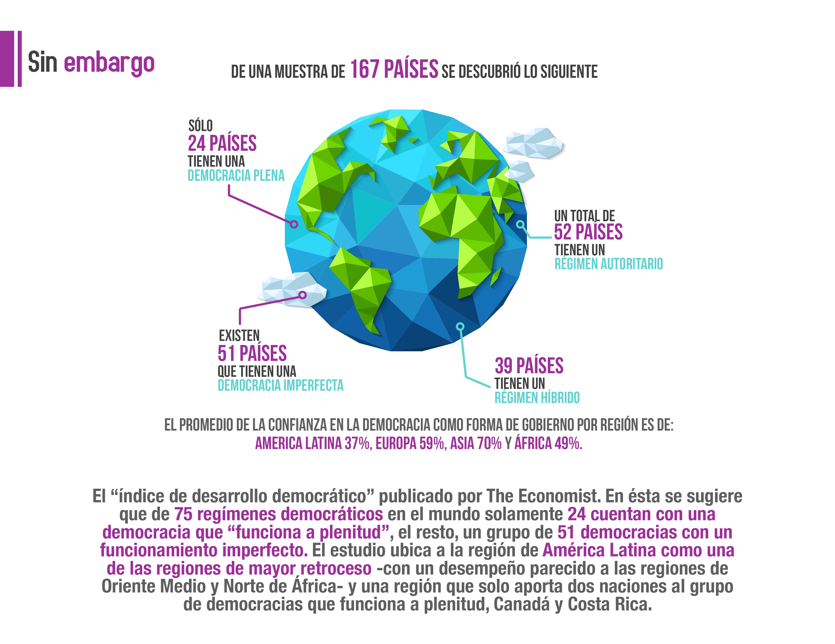

Slide 5
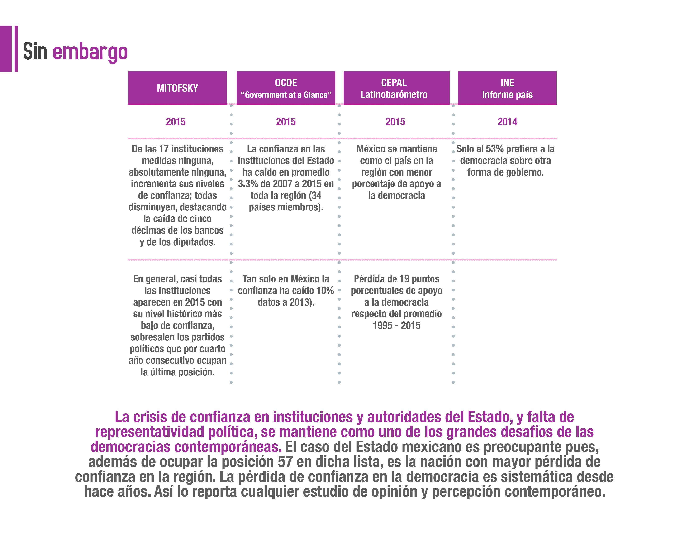

Slide 6
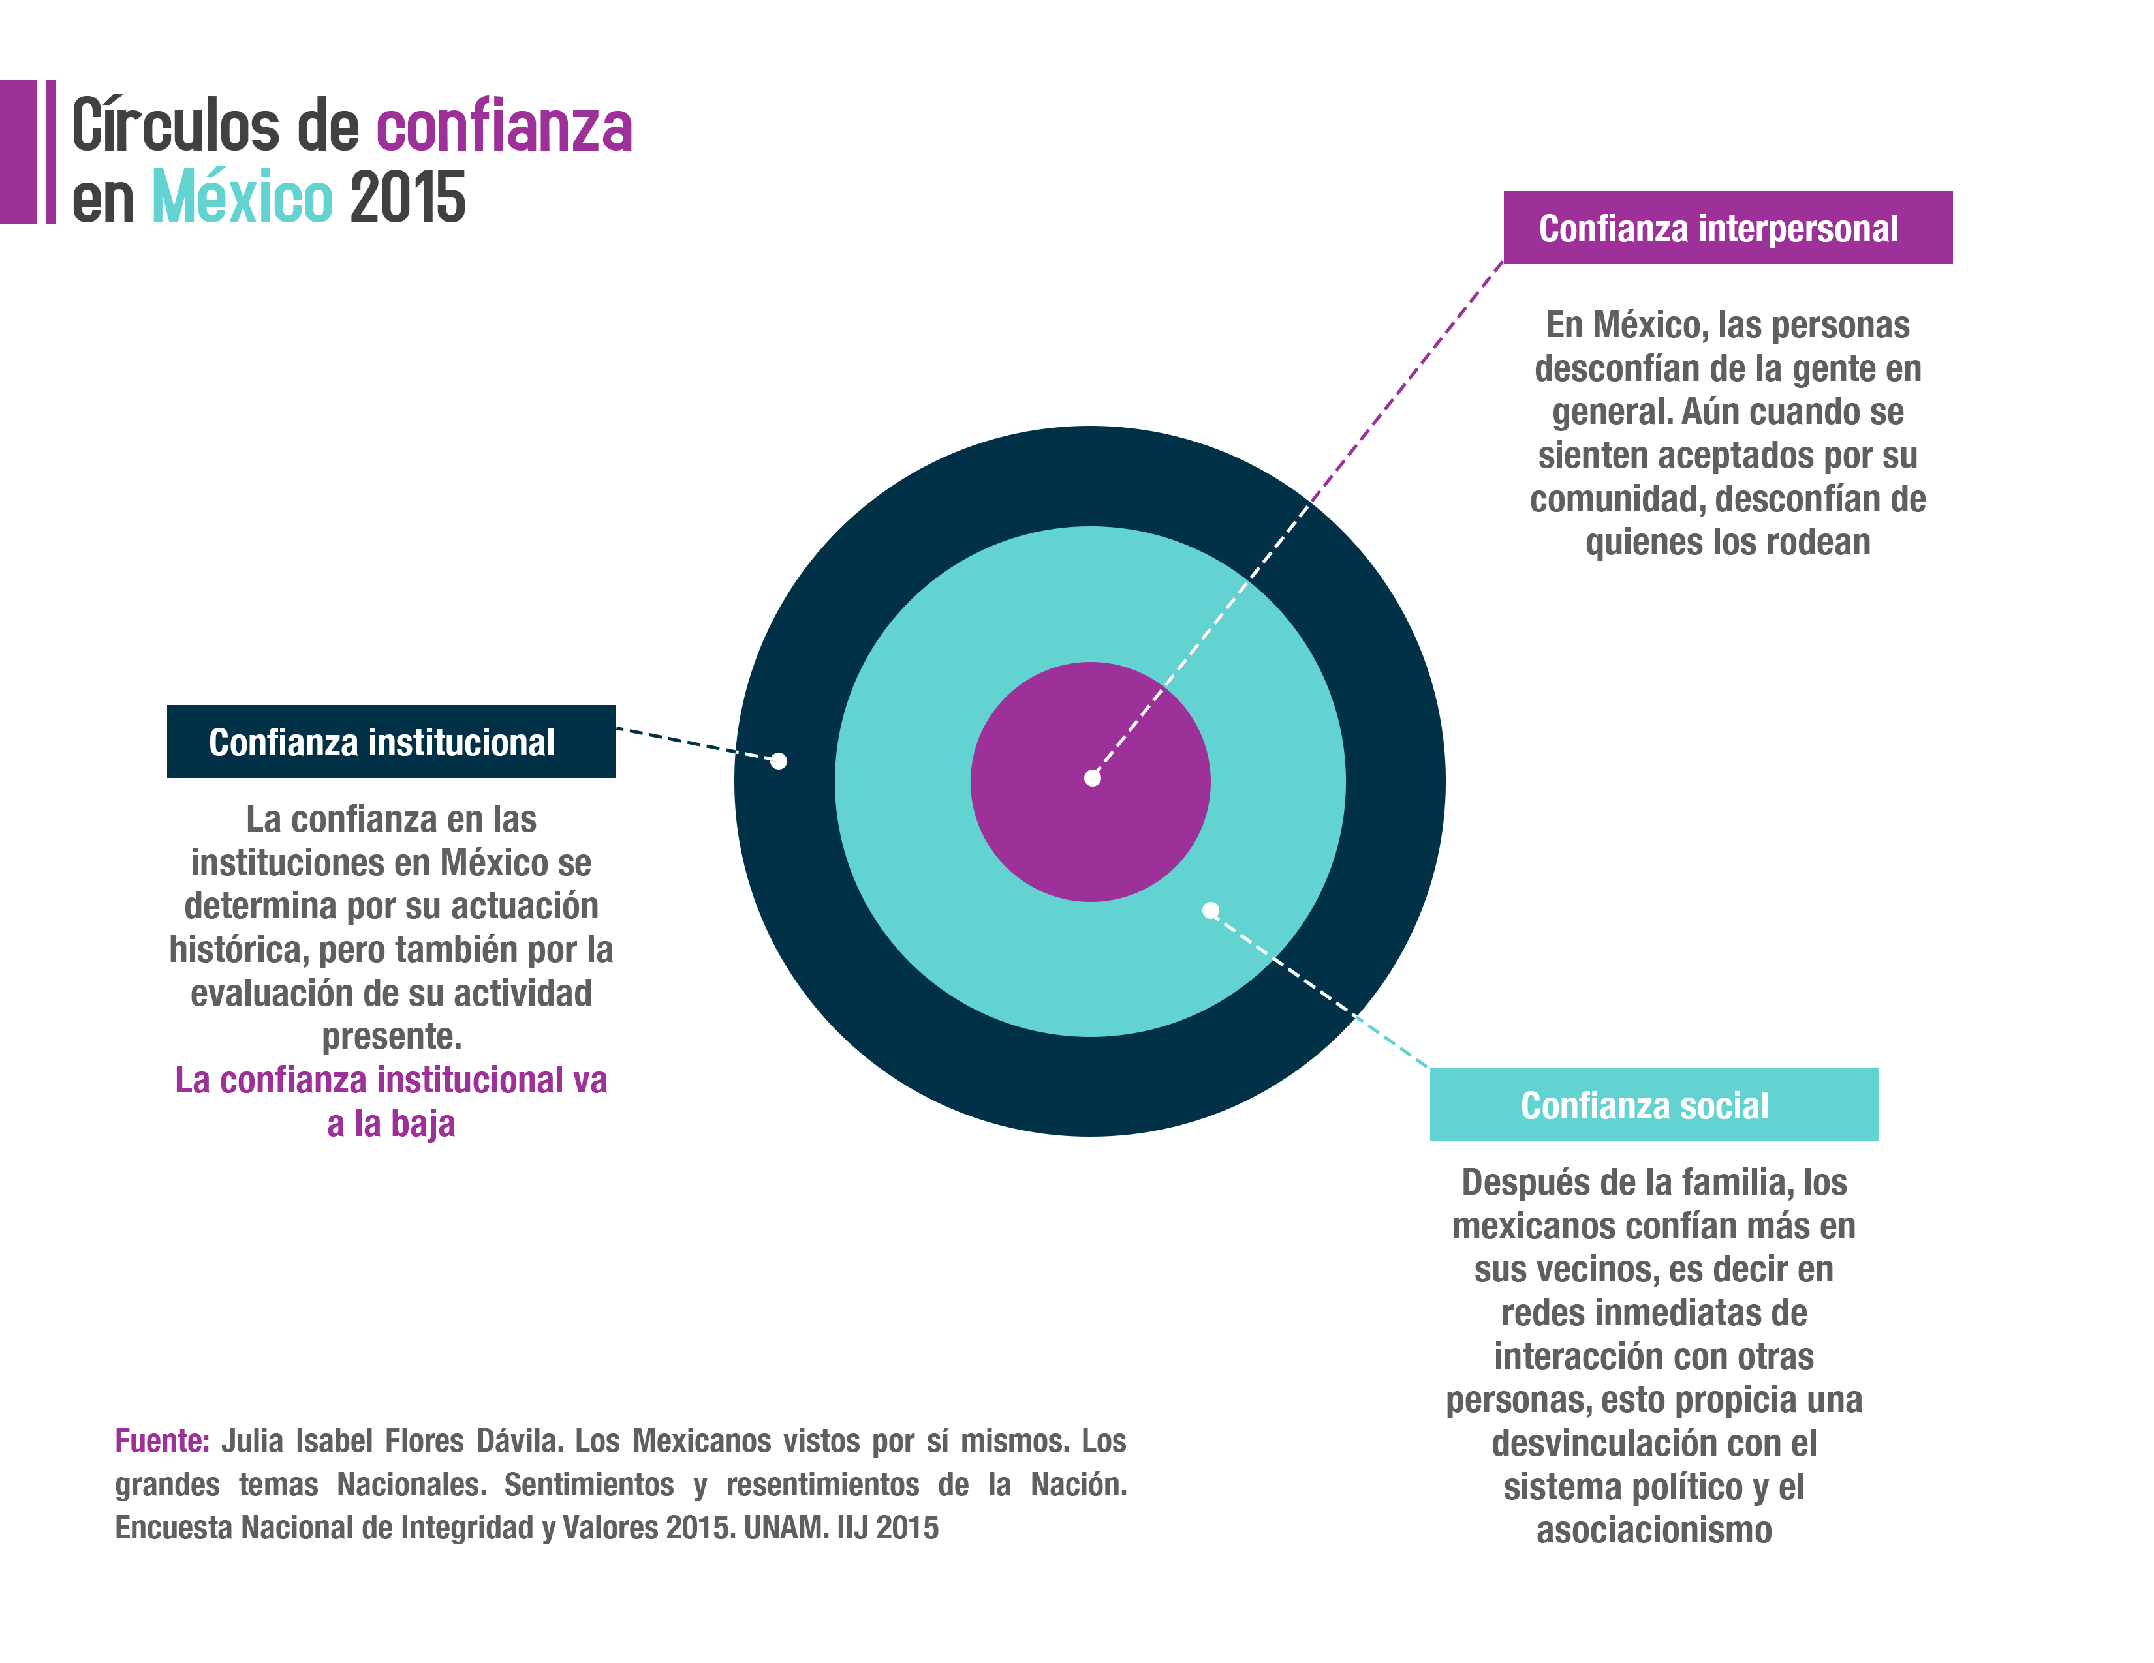

Slide 7
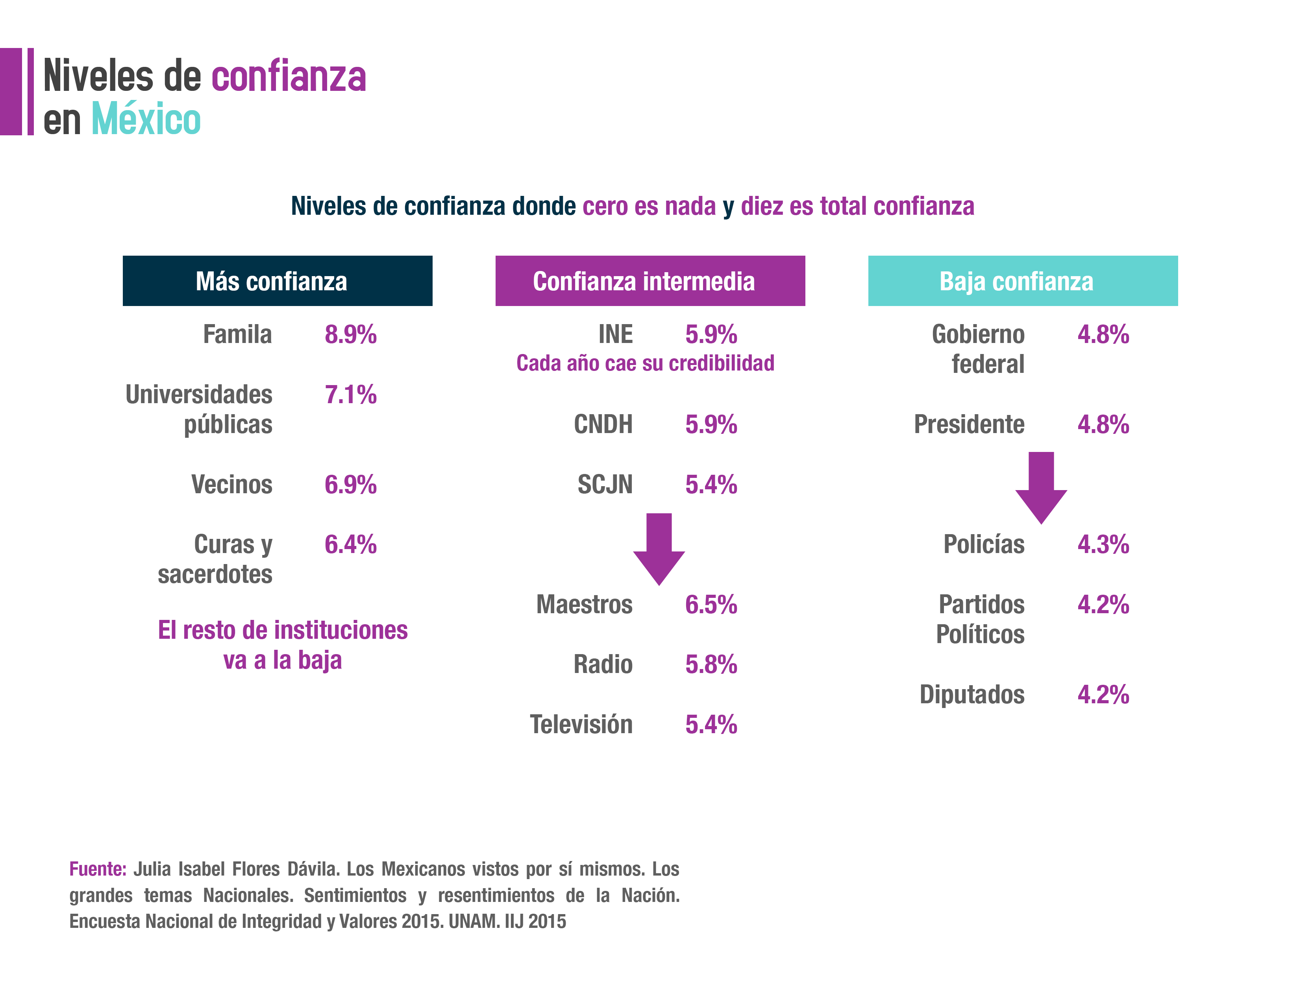

Slide 8
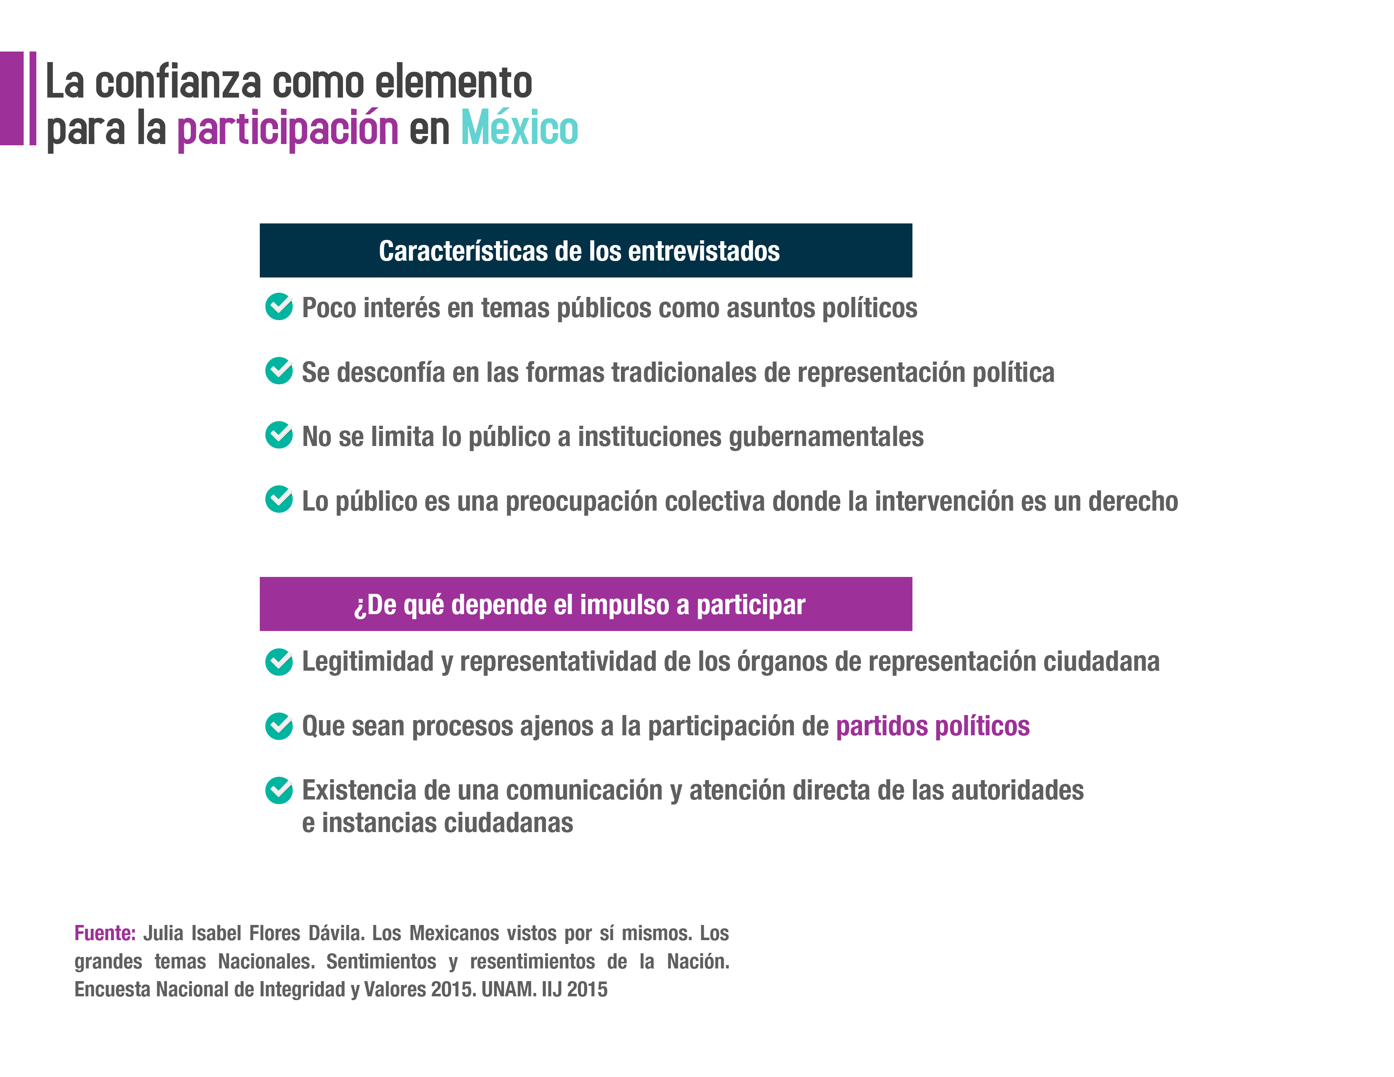

Slide 9
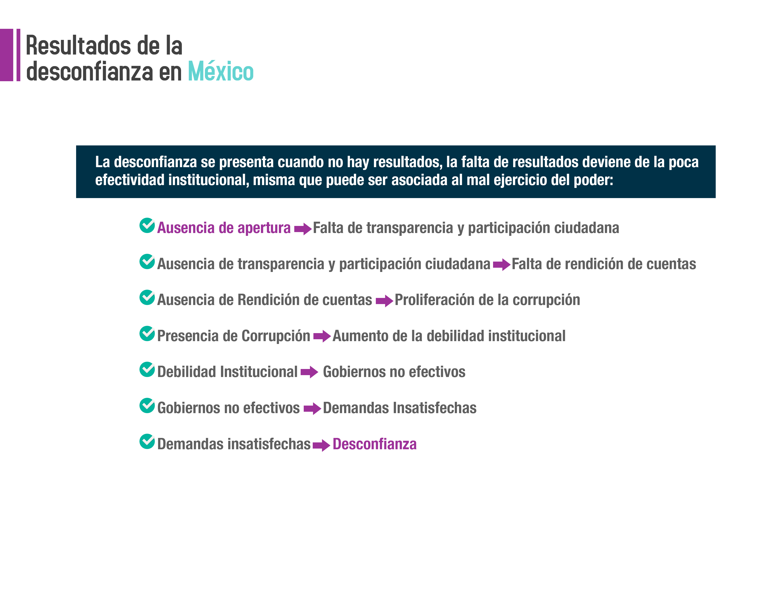

Slide 10
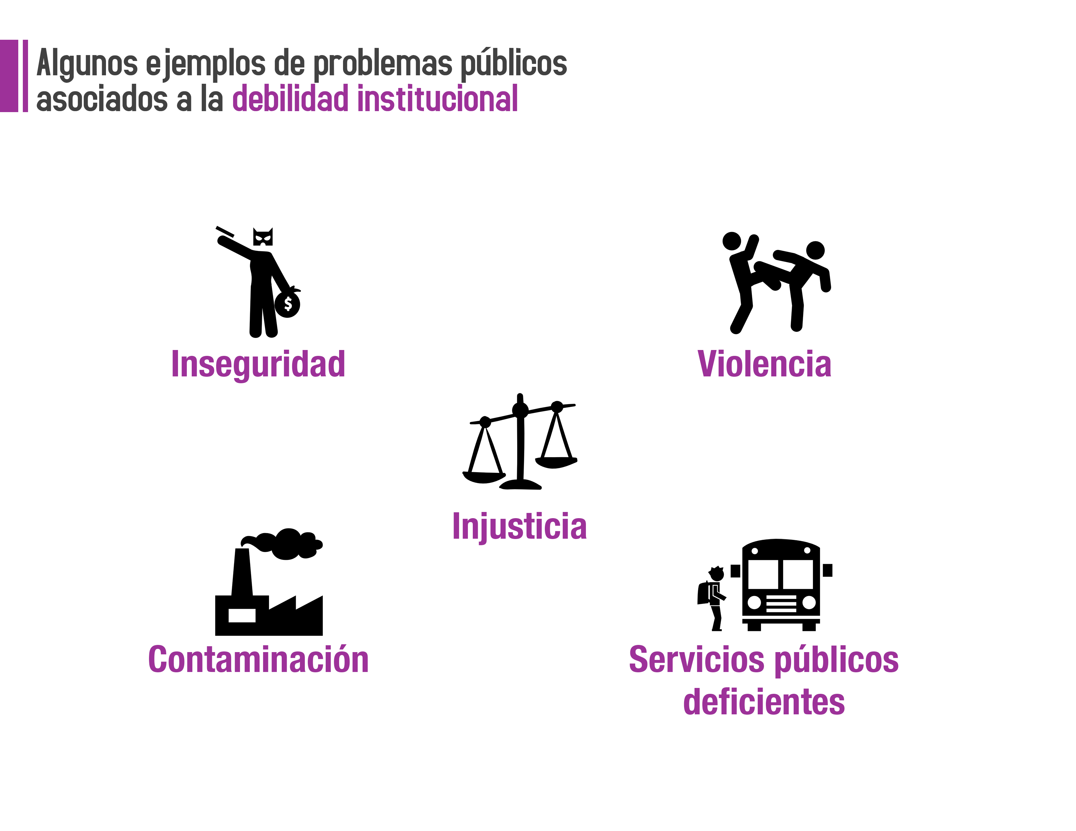

Slide 11


Slide 12


Slide 13
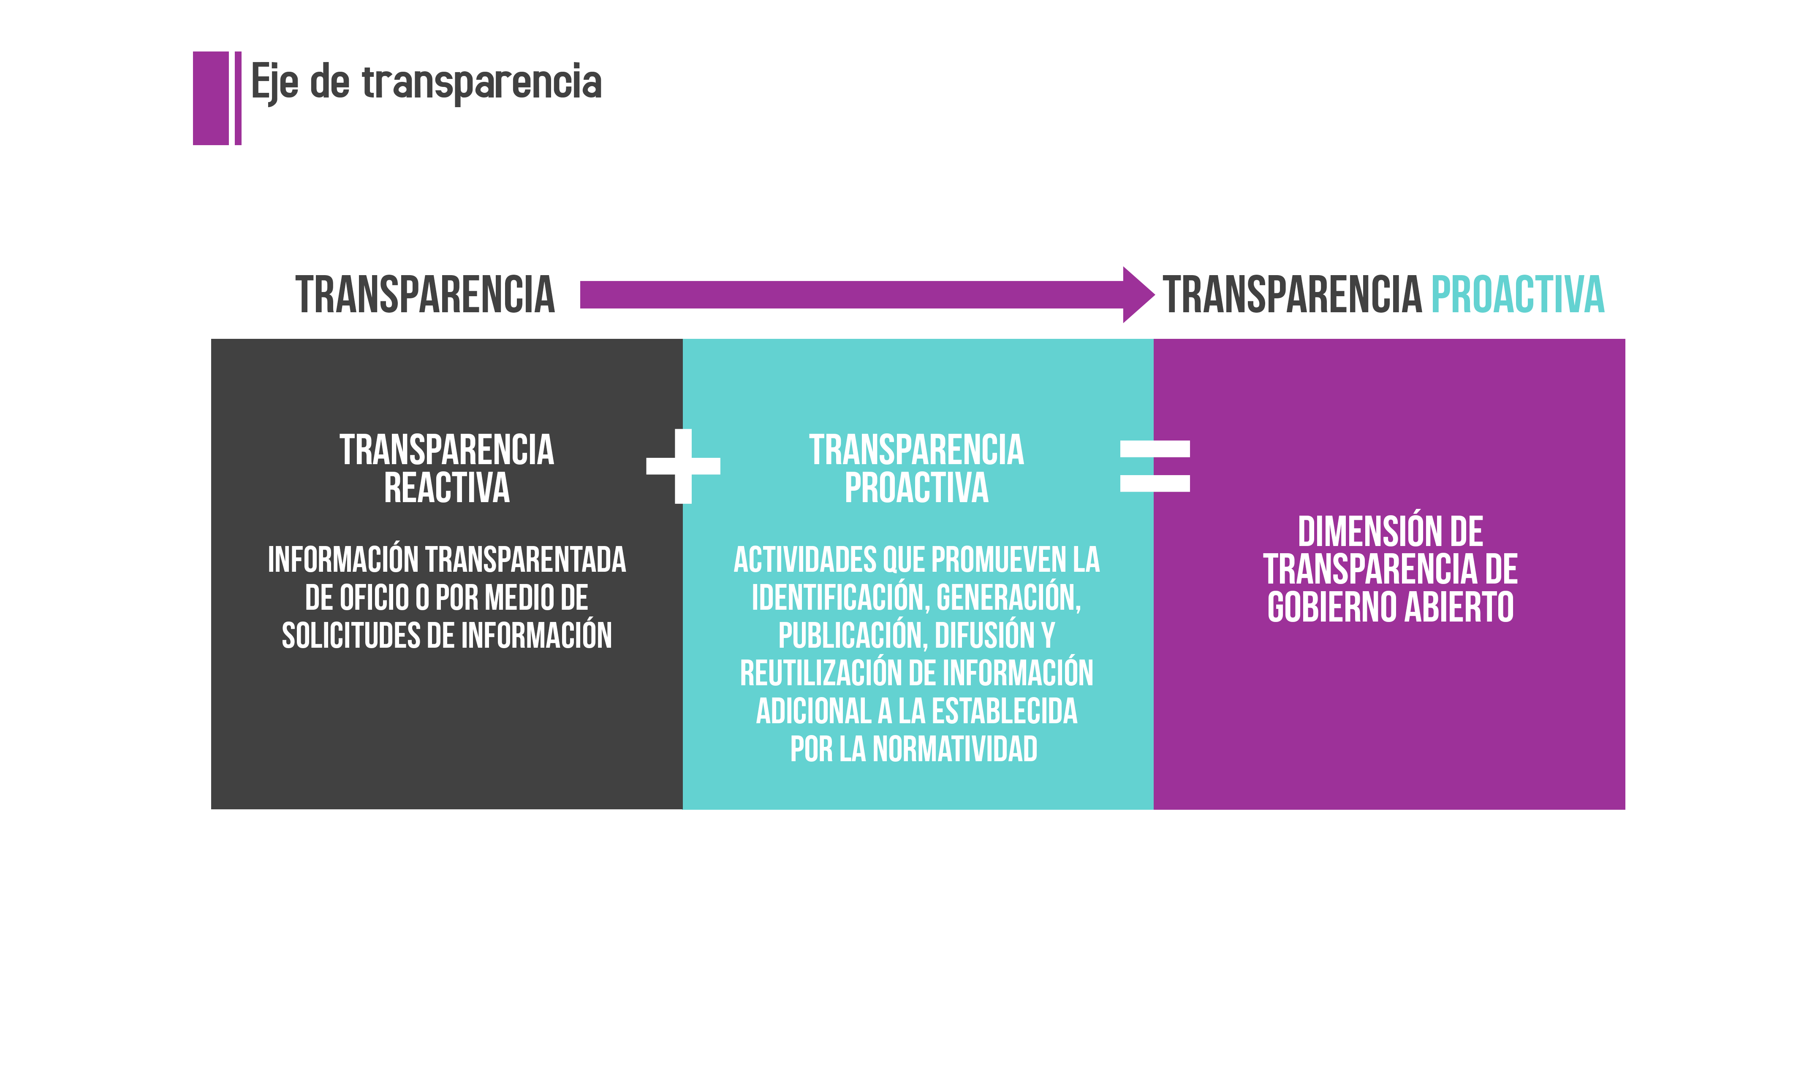

Slide 14
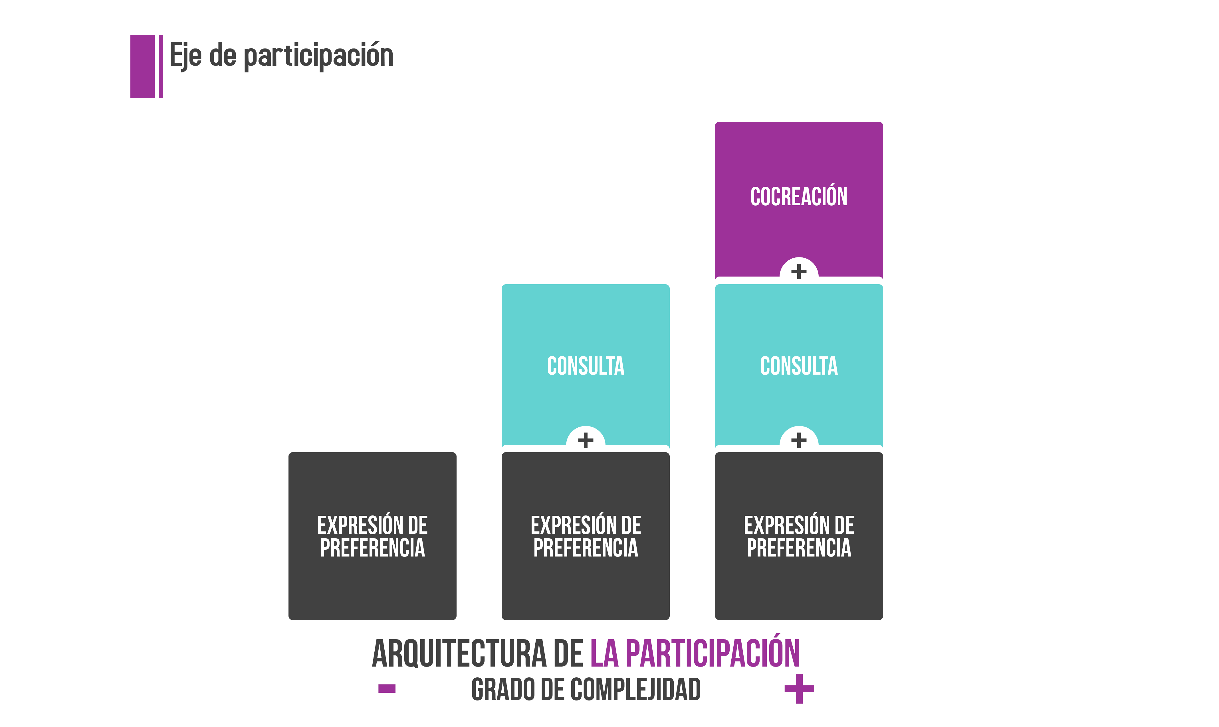

Slide 15
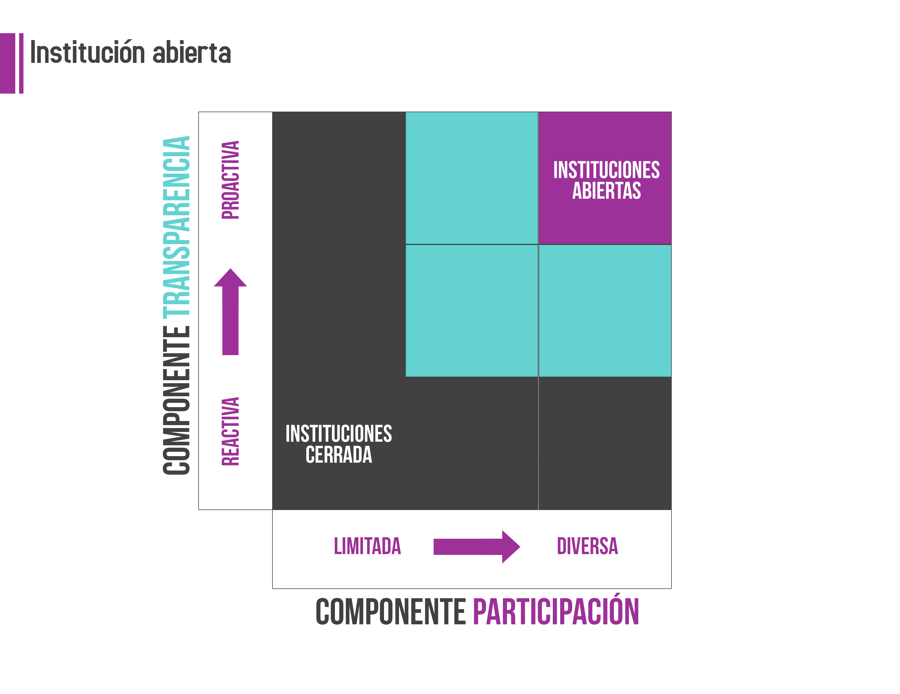

Slide 16
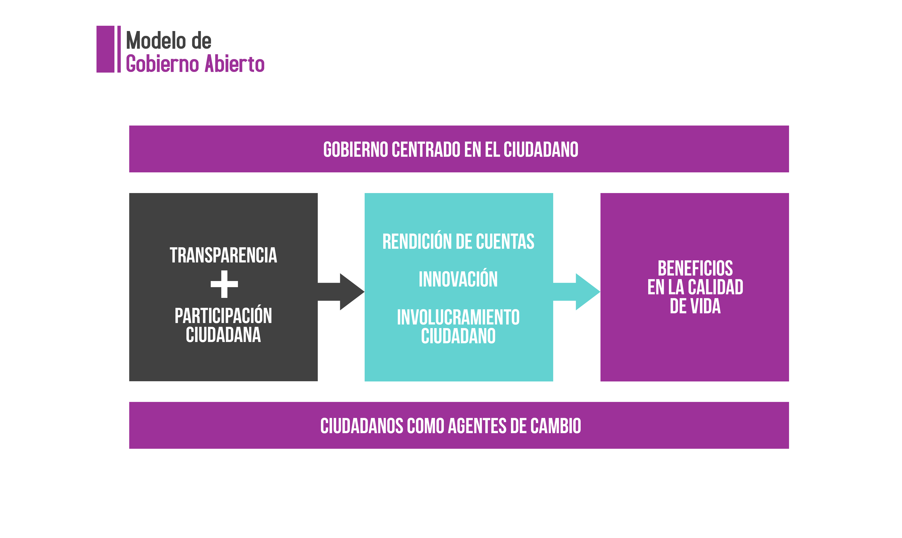

Slide 17


Slide 18


Slide 19
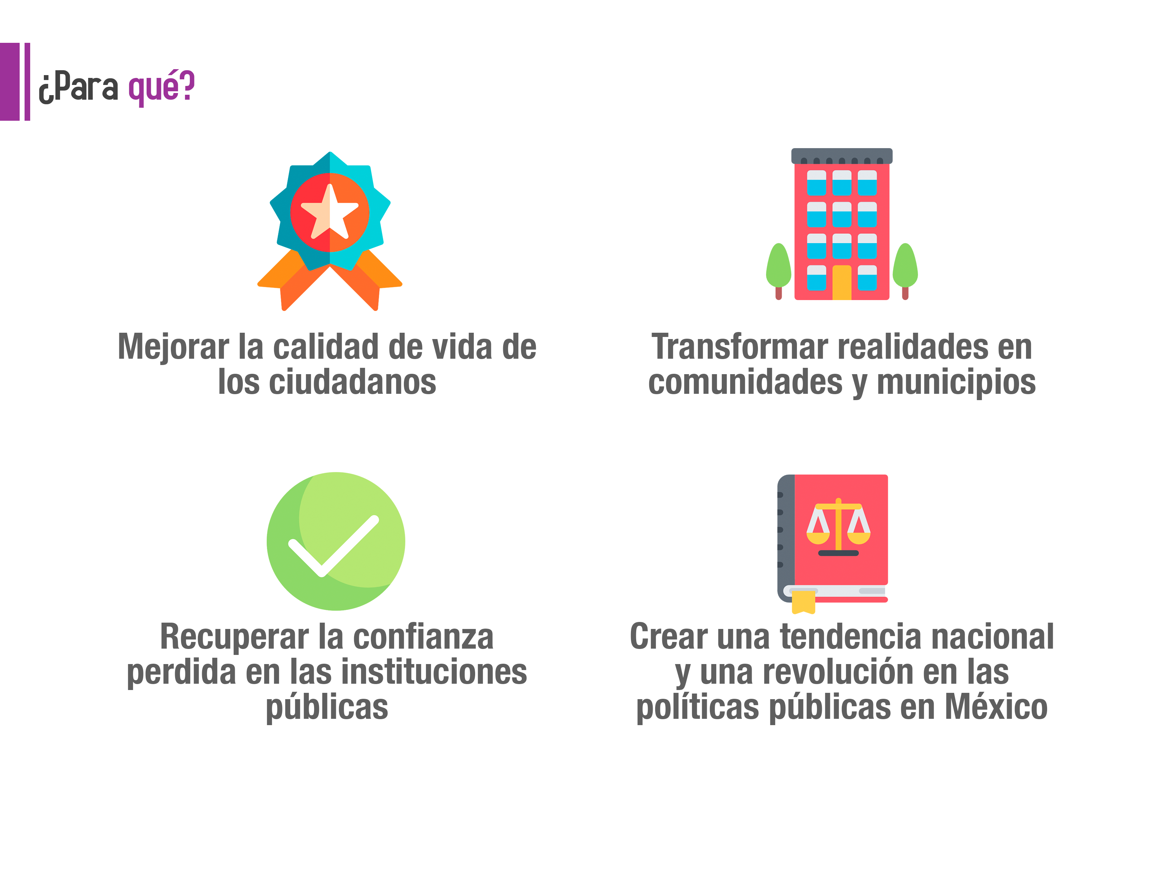

Slide 20
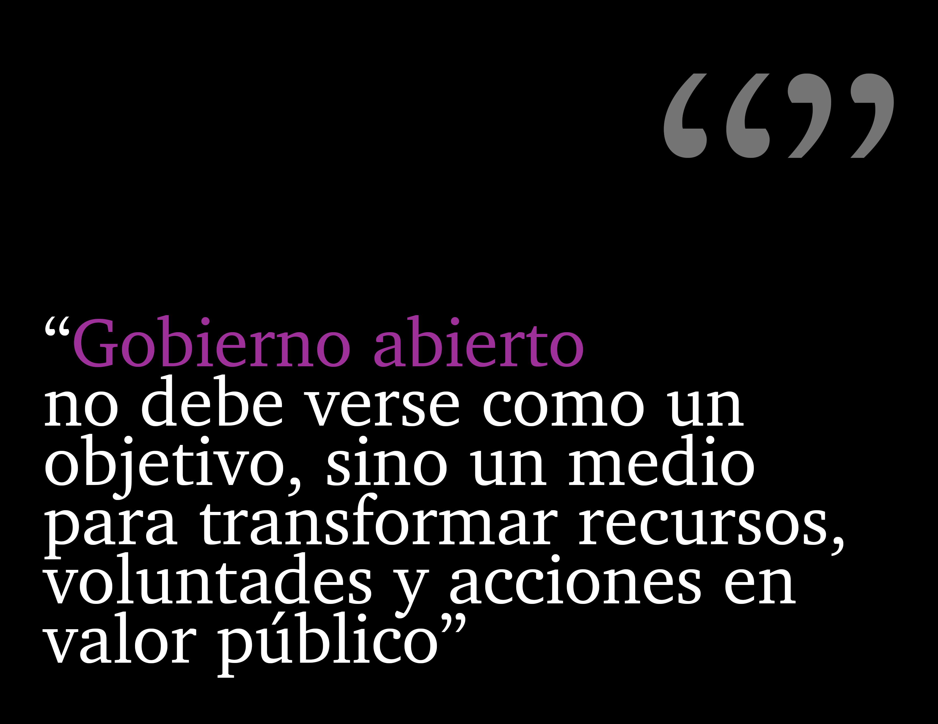

Slide 21


Slide 22
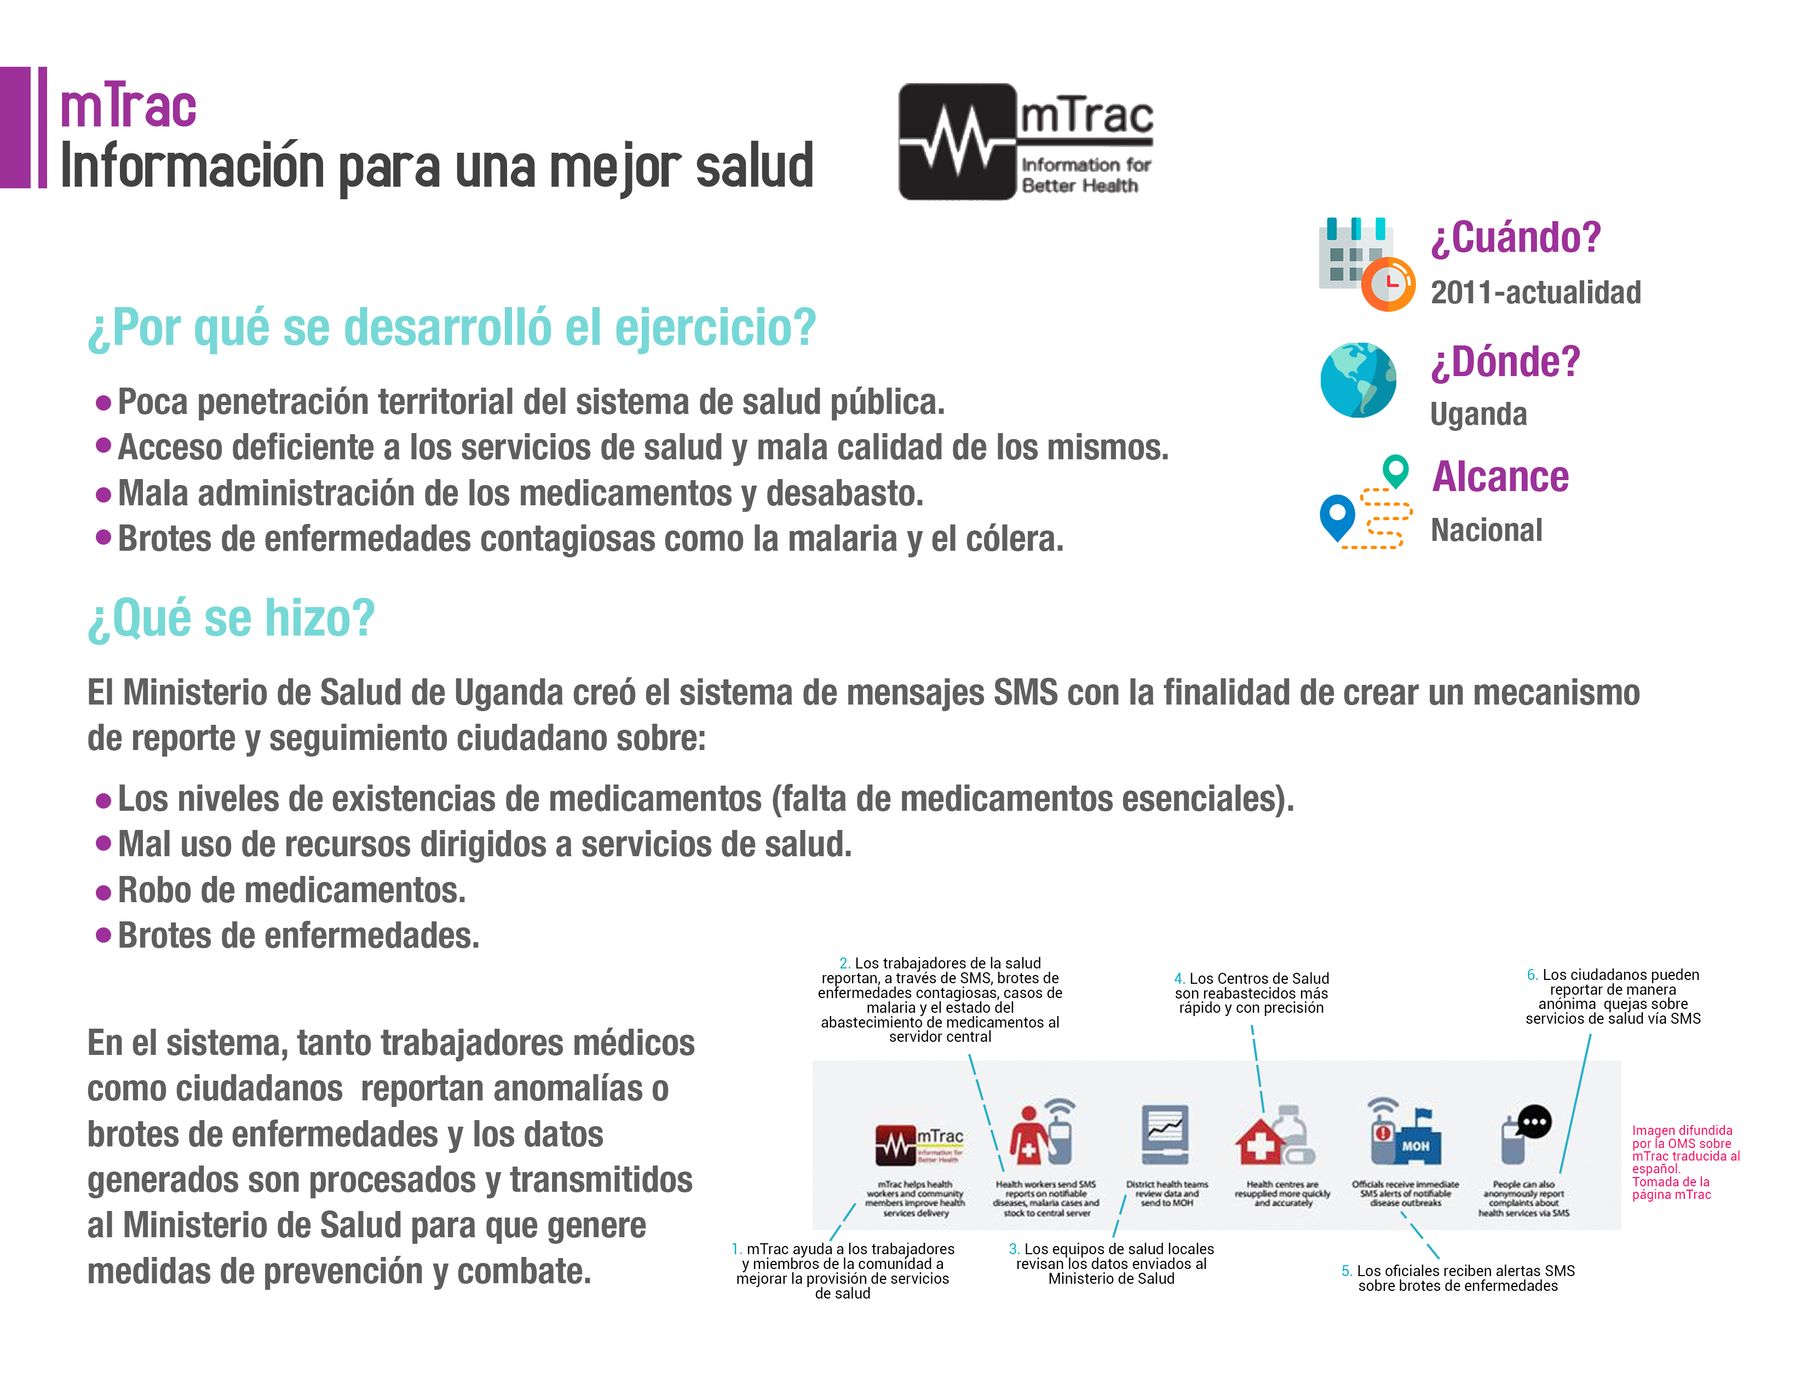

Slide 23
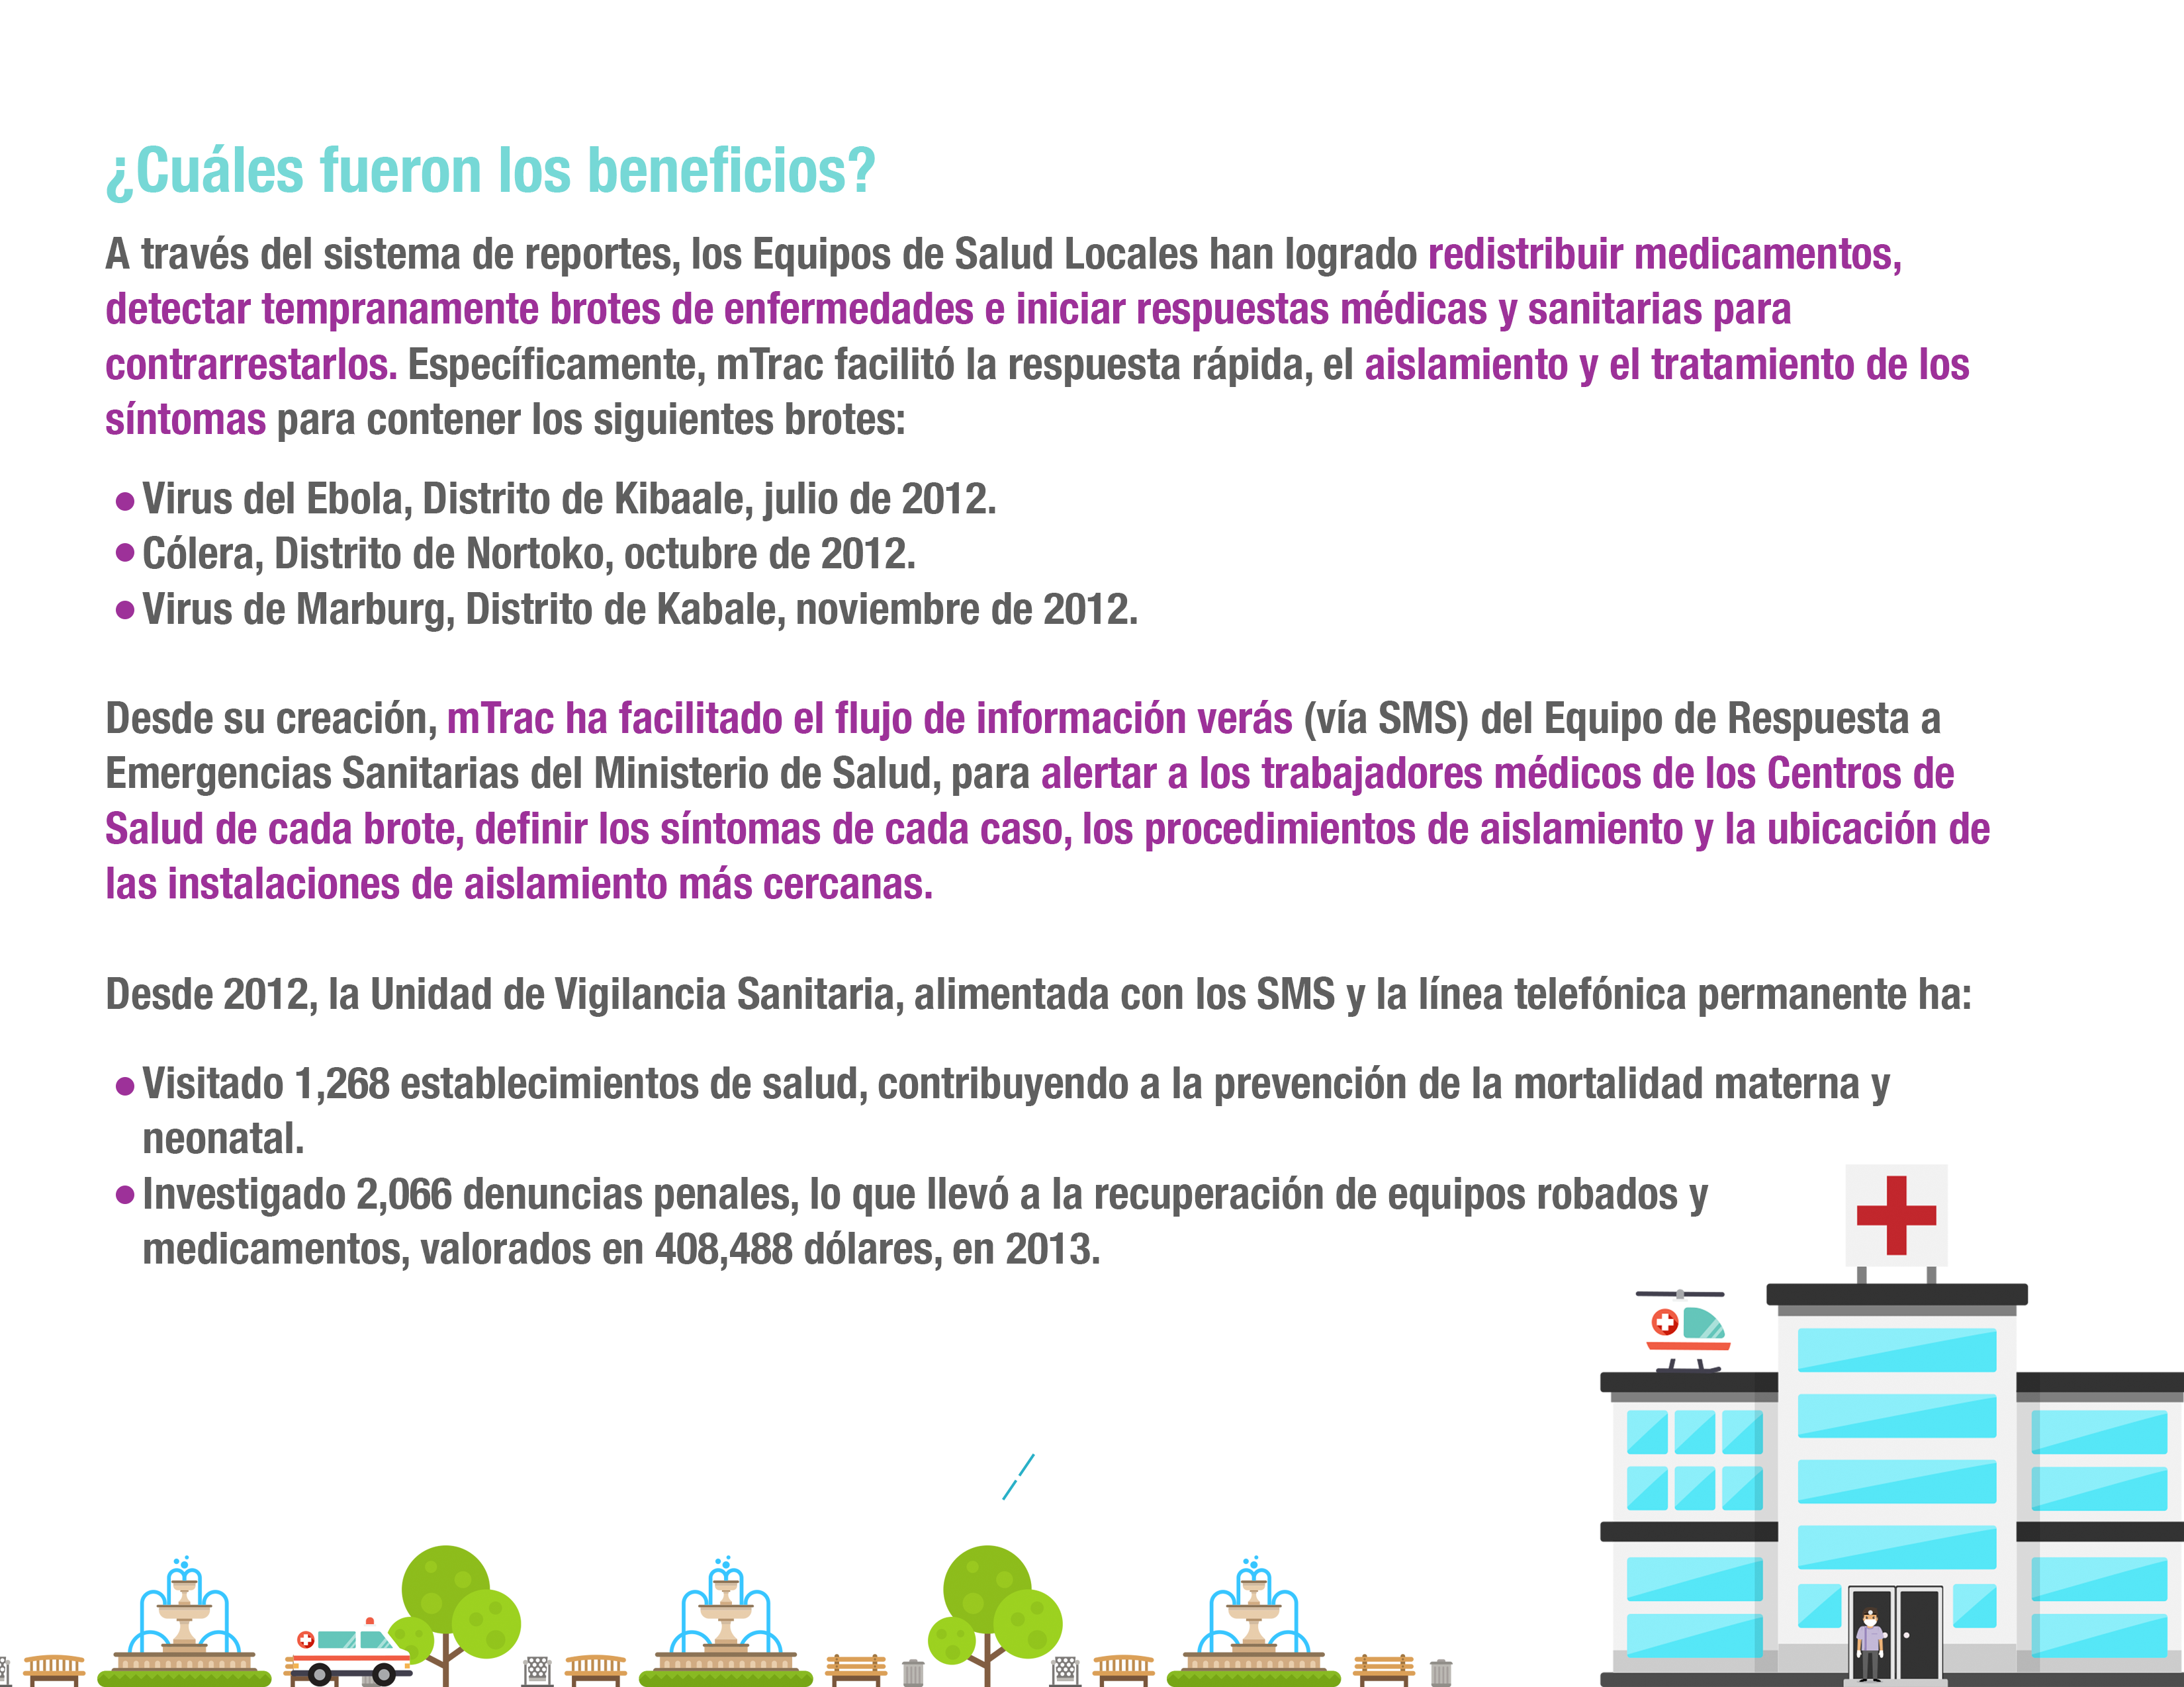

Slide 24
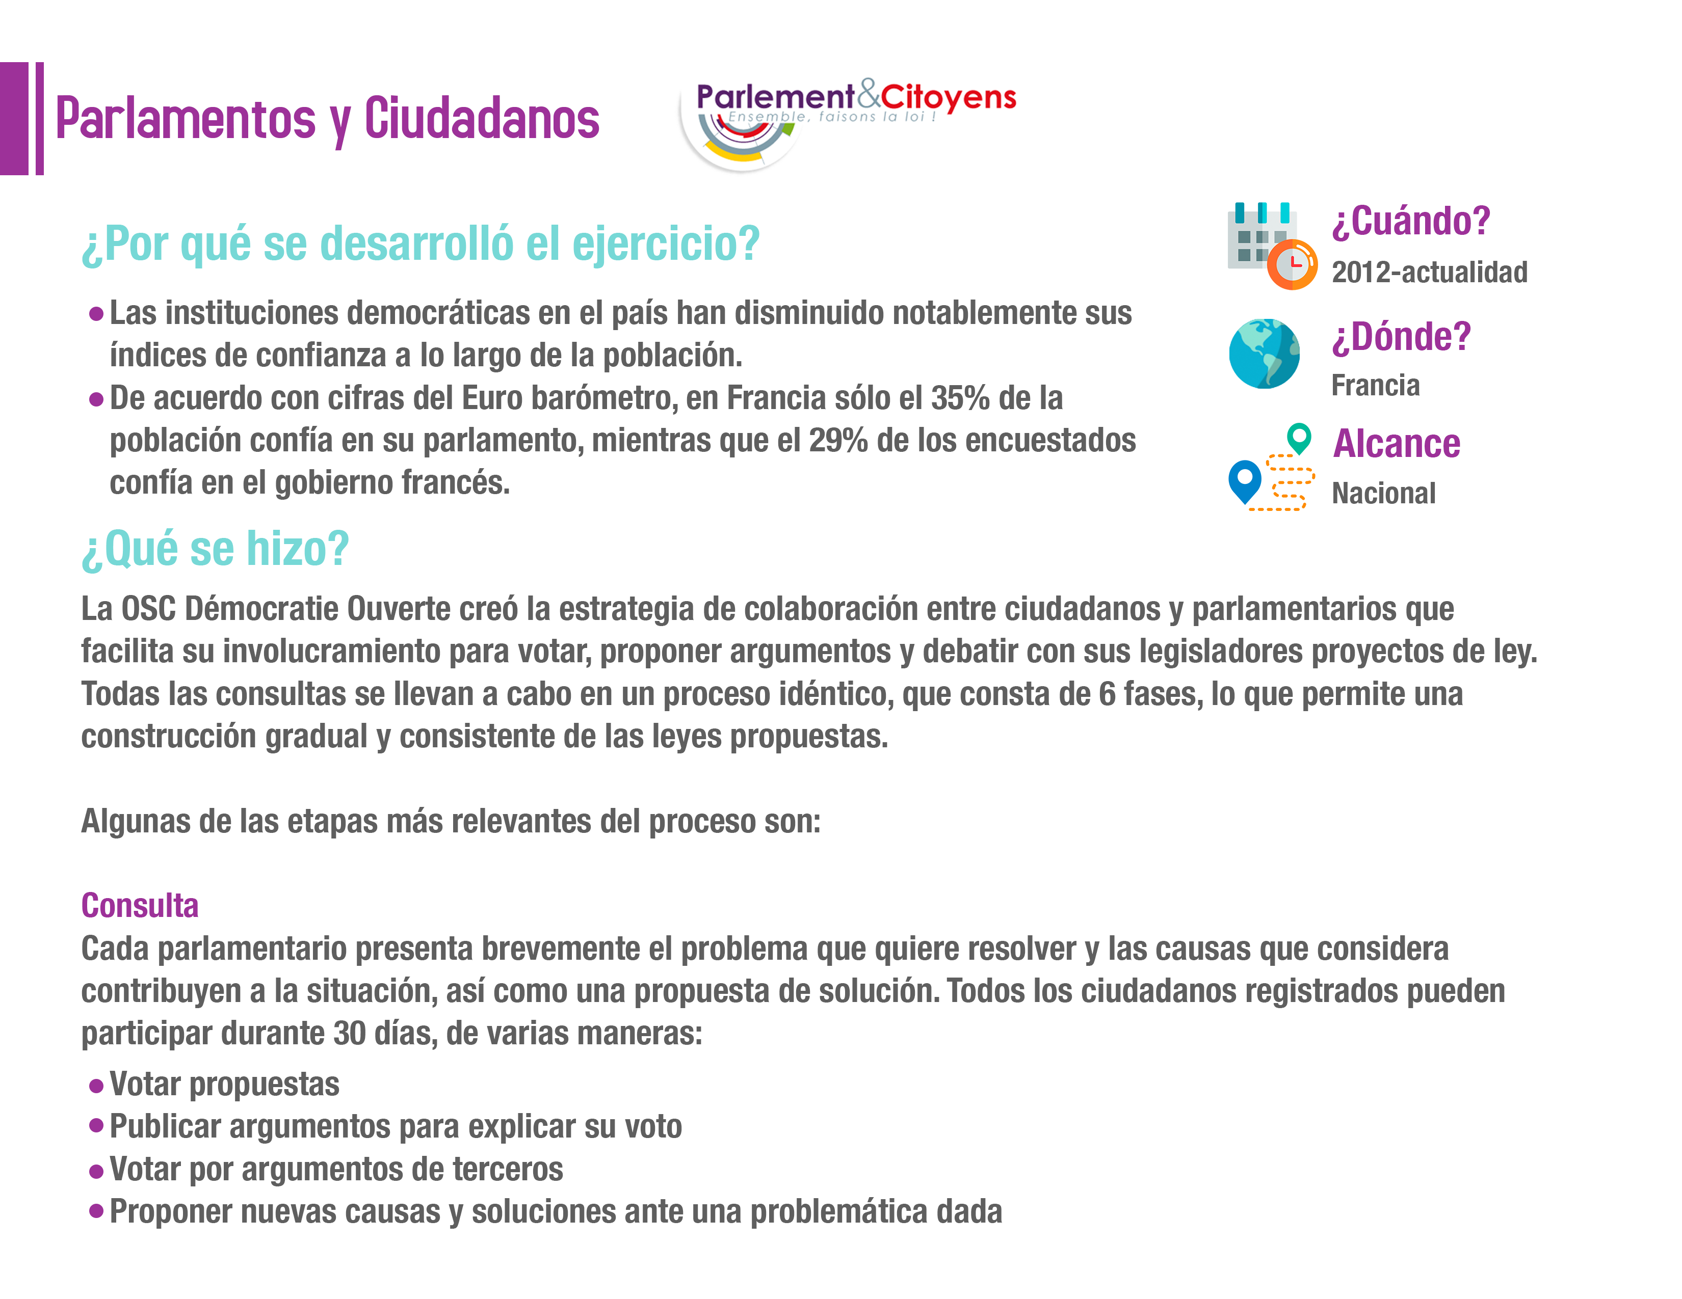

Slide 25
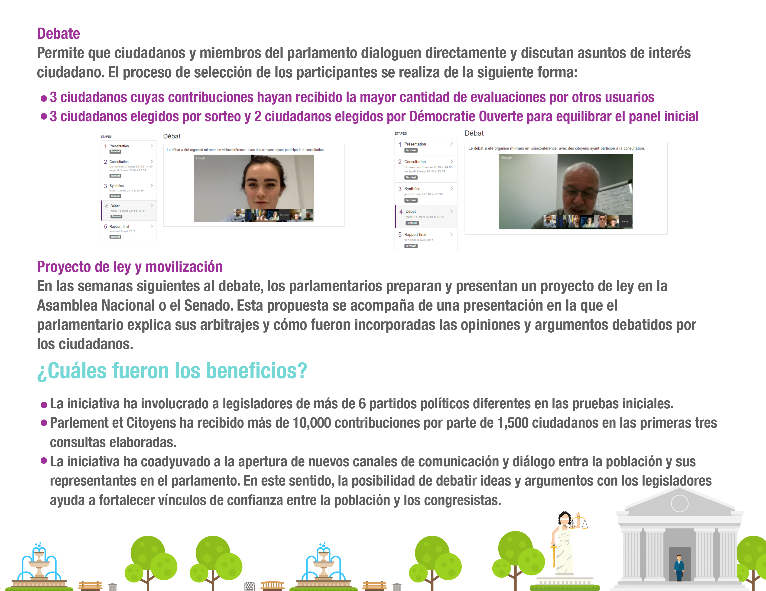

Slide 26


Slide 27


Slide 28


Slide 29


Slide 30
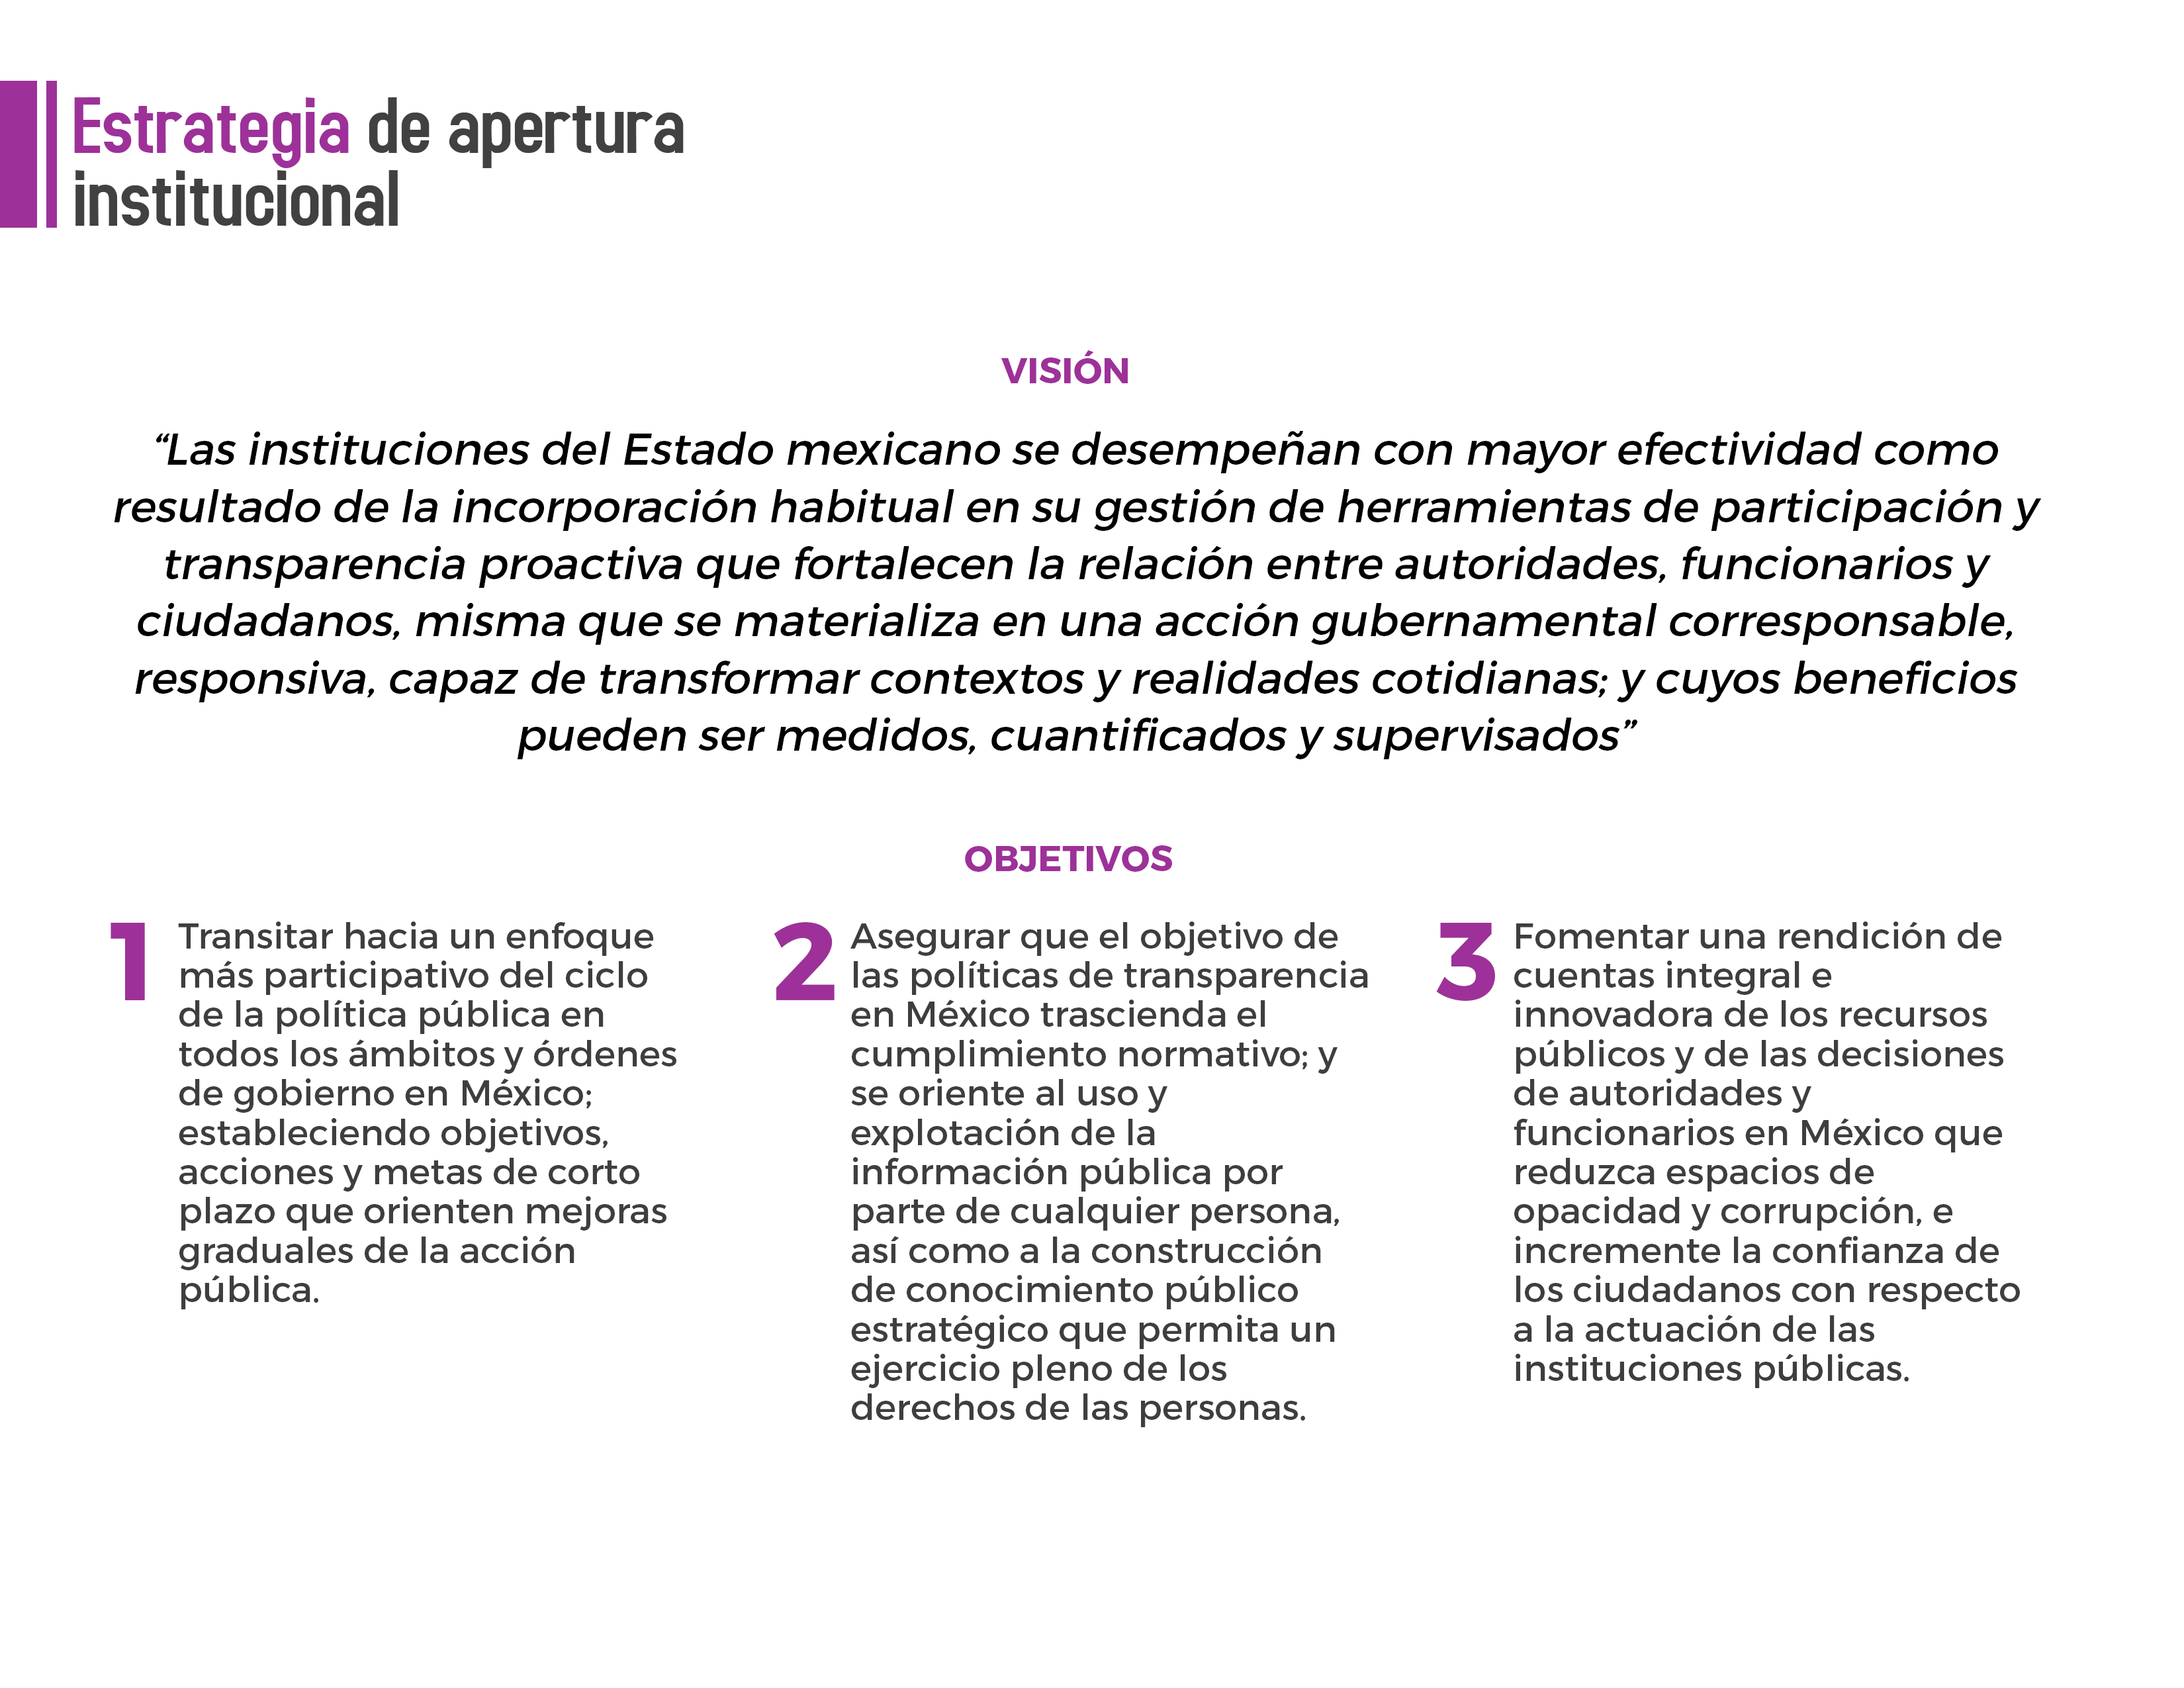
Notes:
Visión de apertura del INAI

Slide 31
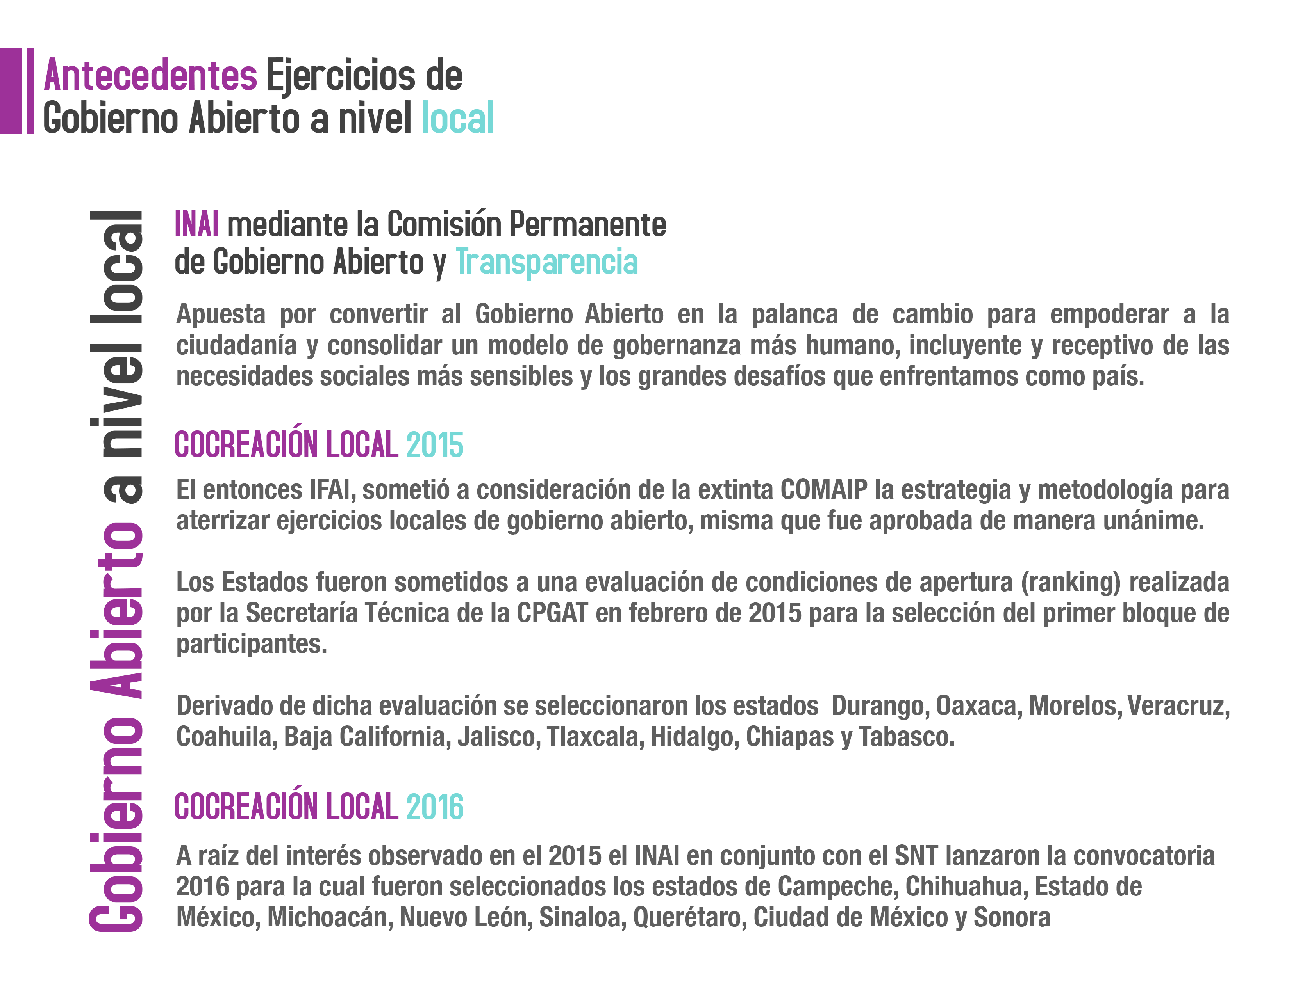
Notes:
Derivado de dicha evaluación se seleccionaron los estados de hasta Tabasco. Porner otro apartado que diga cocreacion local 2016 a raíz del interés observado en el 2015 el INAI en conjunto con el SNT lanzaron la convocatoria 2016 para la cual fueron seleccionados los estados de: los 10 estados

Slide 32
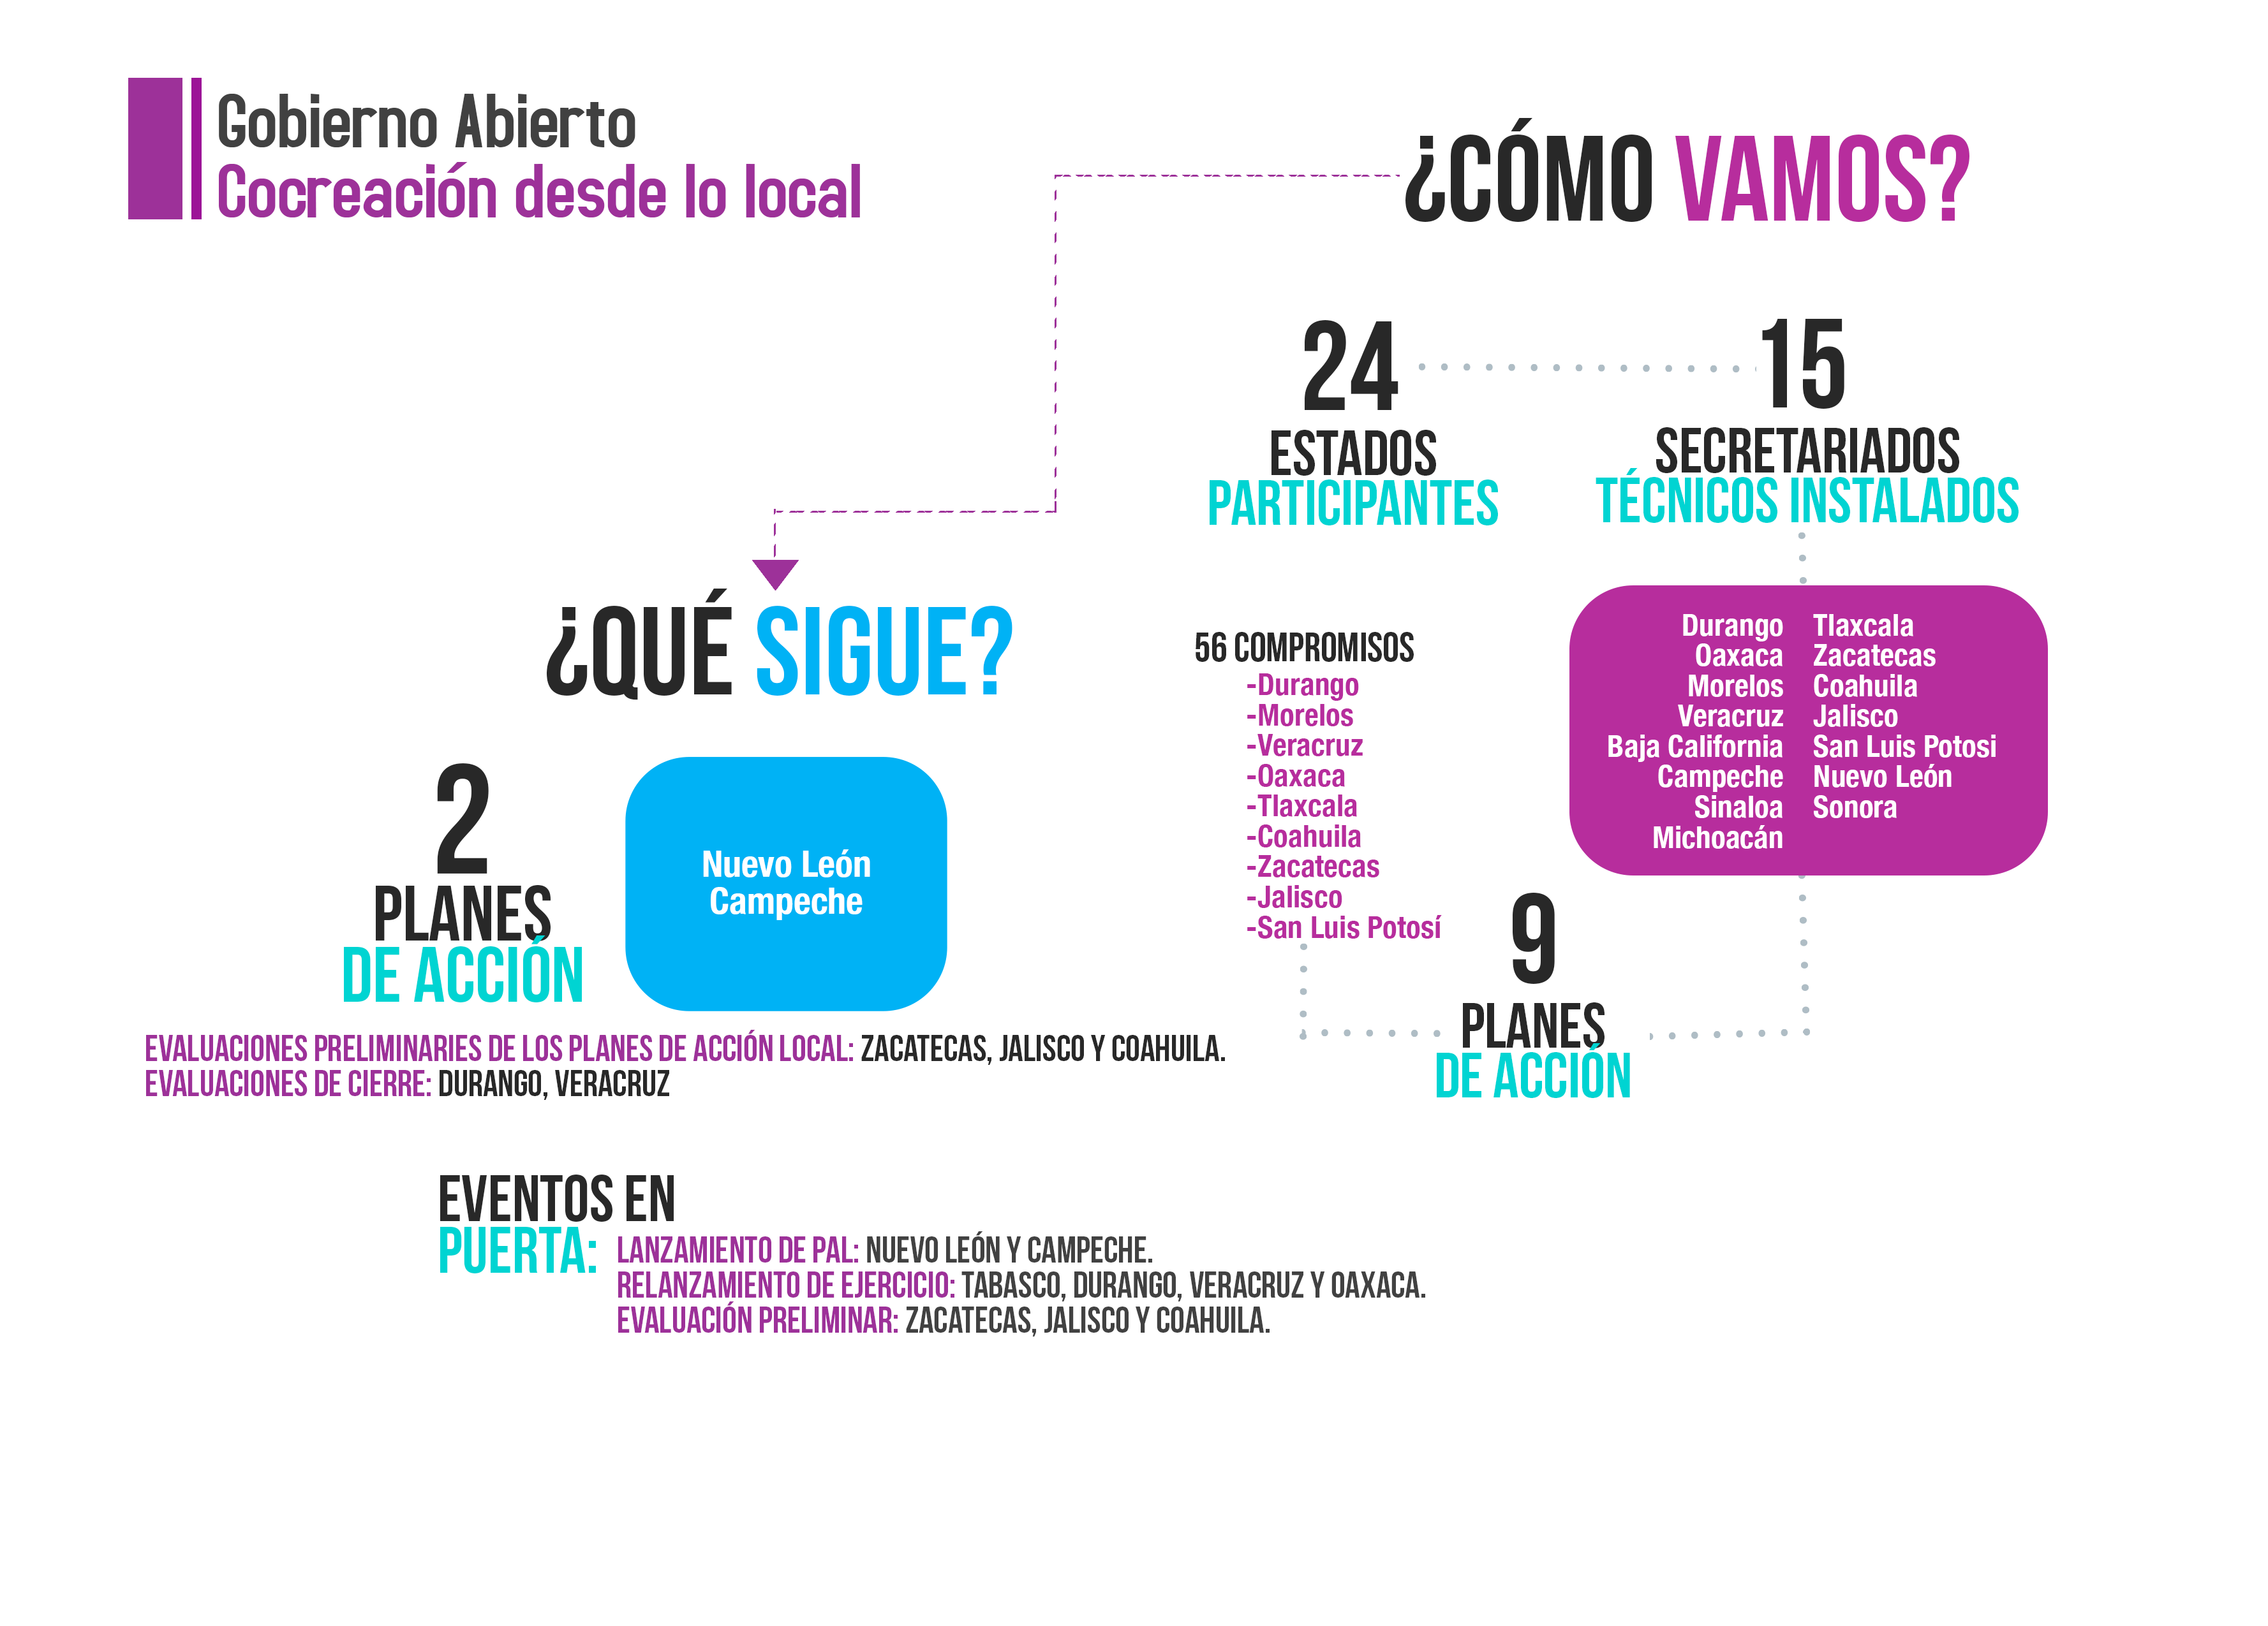

Slide 33
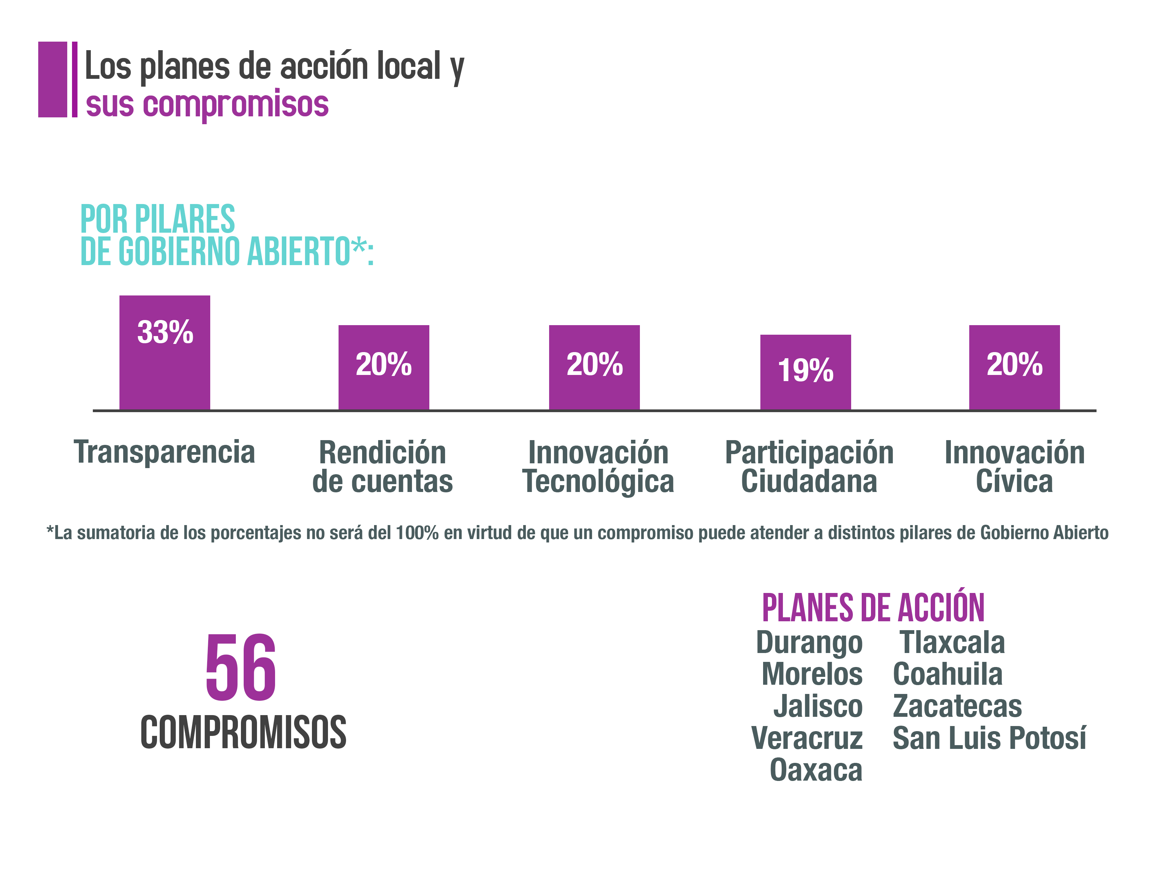

Slide 34
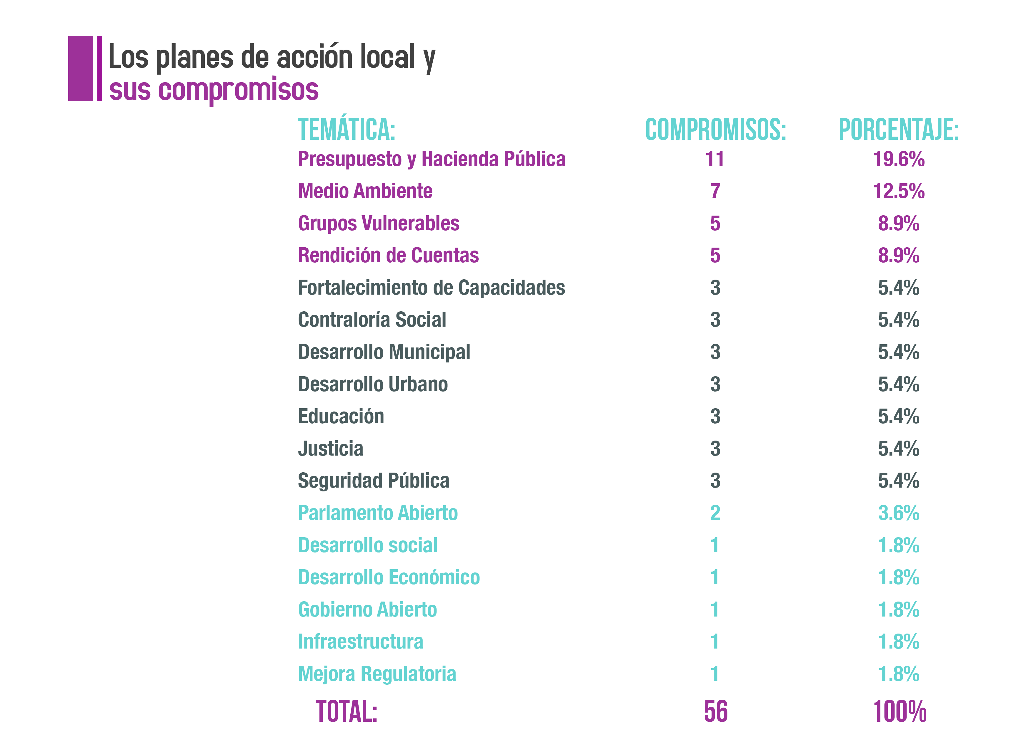

Slide 35


Slide 36


Slide 37
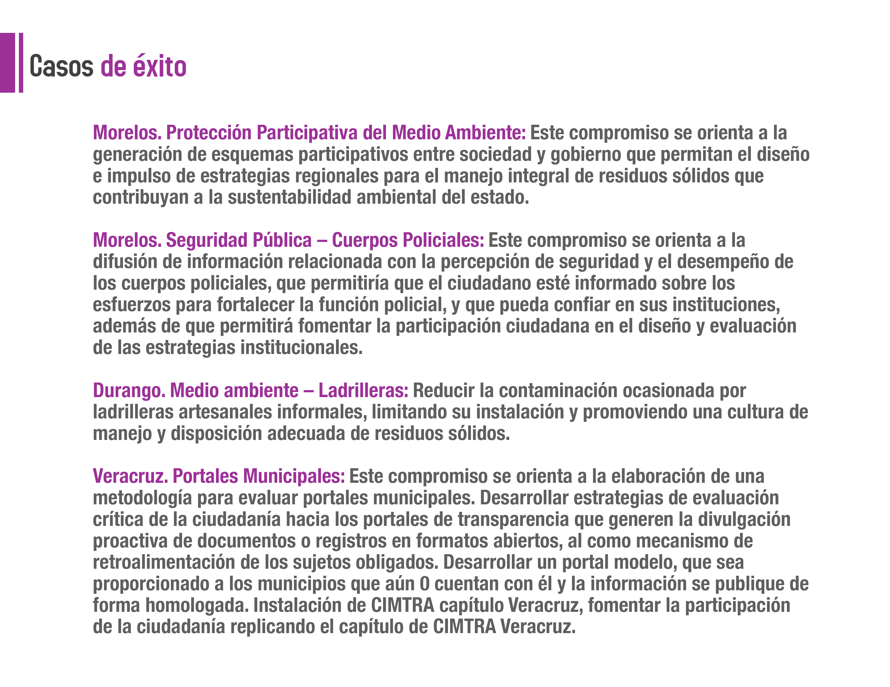

Slide 38
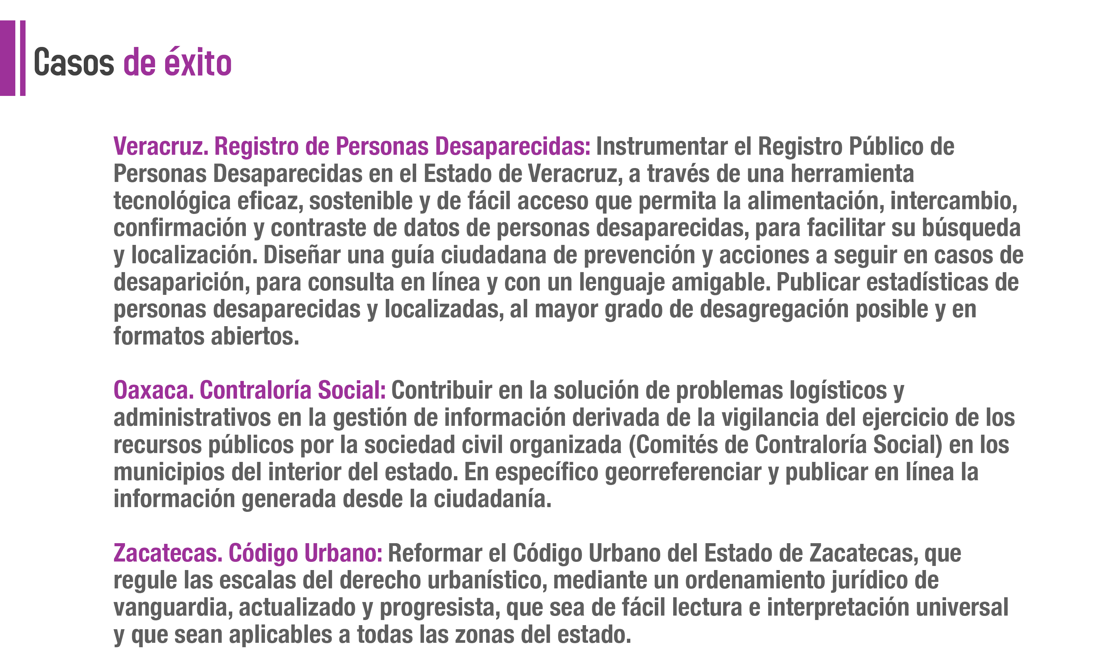

Slide 39
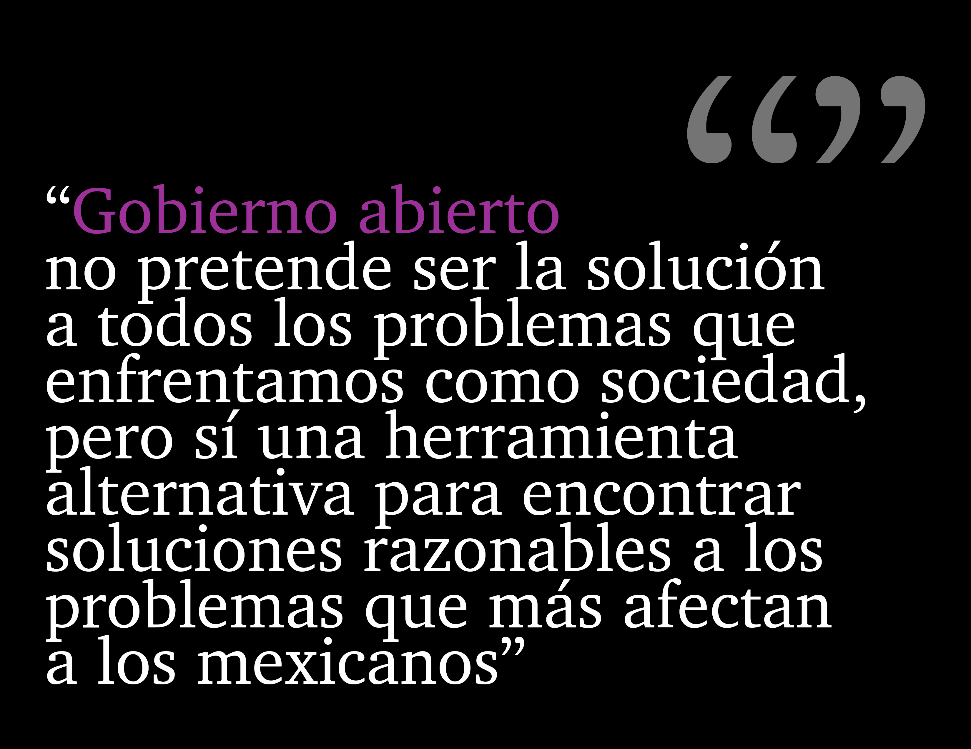

Slide 40


Slide 41

eventos.inai.org.mx/metricasga/

Slide 42
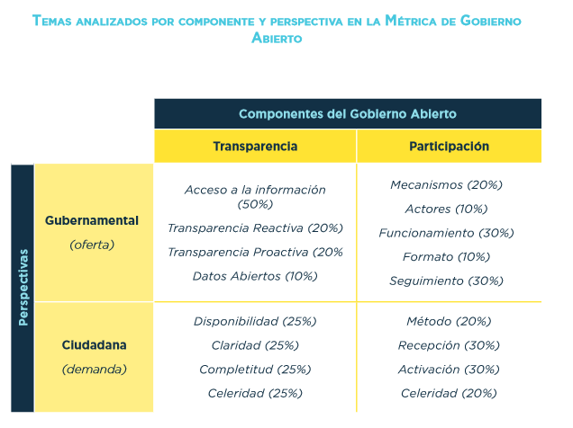

Slide 43
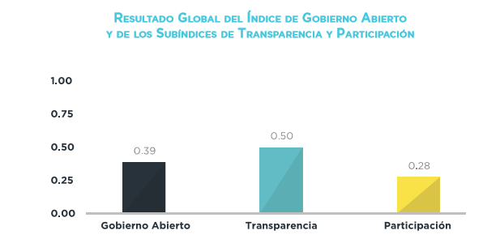

Slide 44
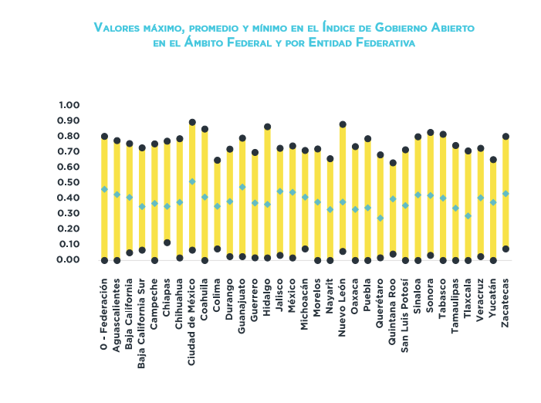

Slide 45


